Slide 1
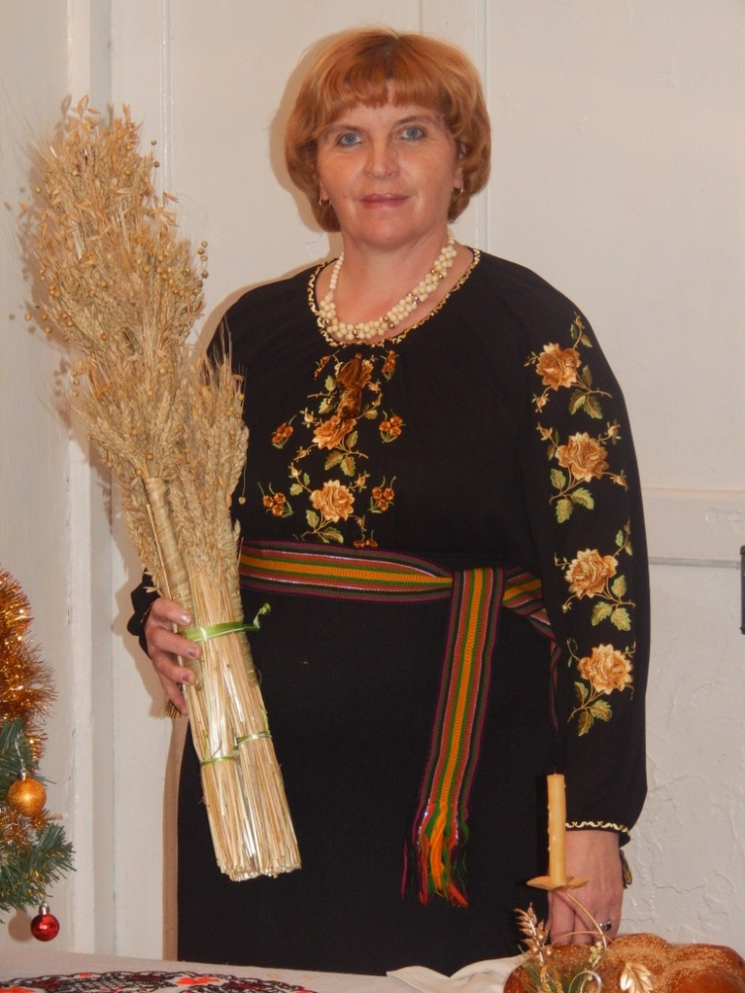
Войцишин
Марія Іванівна
Вчитель початкових
класів ЗОШ І-ІІІ ст.
с. Мильного
Зборівського р-ну
Тернопільської обл.
Освіта вища.
Стаж роботи 33 роки.
Спеціаліст вищої категорії,
старший вчитель

Slide 2
Моє педагогічне кредо
ВЧИТЕЛЬ – пророк, що несе світло дітям. У нього можна черпати знання, як воду з криниці. Він уміє дослідити душу дитини, виховати справжню людину на прикладах героїчної та захоплюючої історії державотворення, збагативши її знаннями про Україну як суверенну державу з багатою культурною спадщиною.

Slide 3

З ДОСВІДУ РОБОТИ
Немає активнішої форми застосування і розвитку знань, ніж використання їх у громадській роботі.
В.О. Сухомлинський
ГРОМАДЯНСЬКА ПОЗИЦІЯ –
ОДИН З КЛЮЧОВИХ АСПЕКТІВ НАВЧАЛЬНО-
ВИХОВНОГО ПРОЦЕСУ УЧНІВ

Slide 4
НАПРЯМКИ РОБОТИ
Дитинство має бути світлим, щасливим, пам’ятним.
В.О. Сухомлинський
Будьте не тільки слухачем, споживачем музики дитинства, але і її творцем – композитором.
В.О. Сухомлинський
Школа – дім радості.
В.О. Сухомлинський
Педагогіка повинна стати наукою для всіх – і для вчителів, і для батьків.
В.О. Сухомлинський

Slide 5
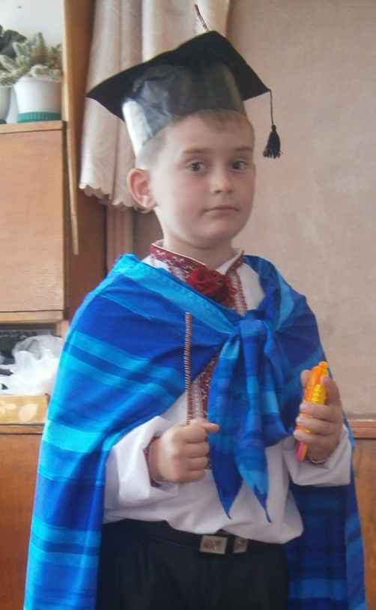
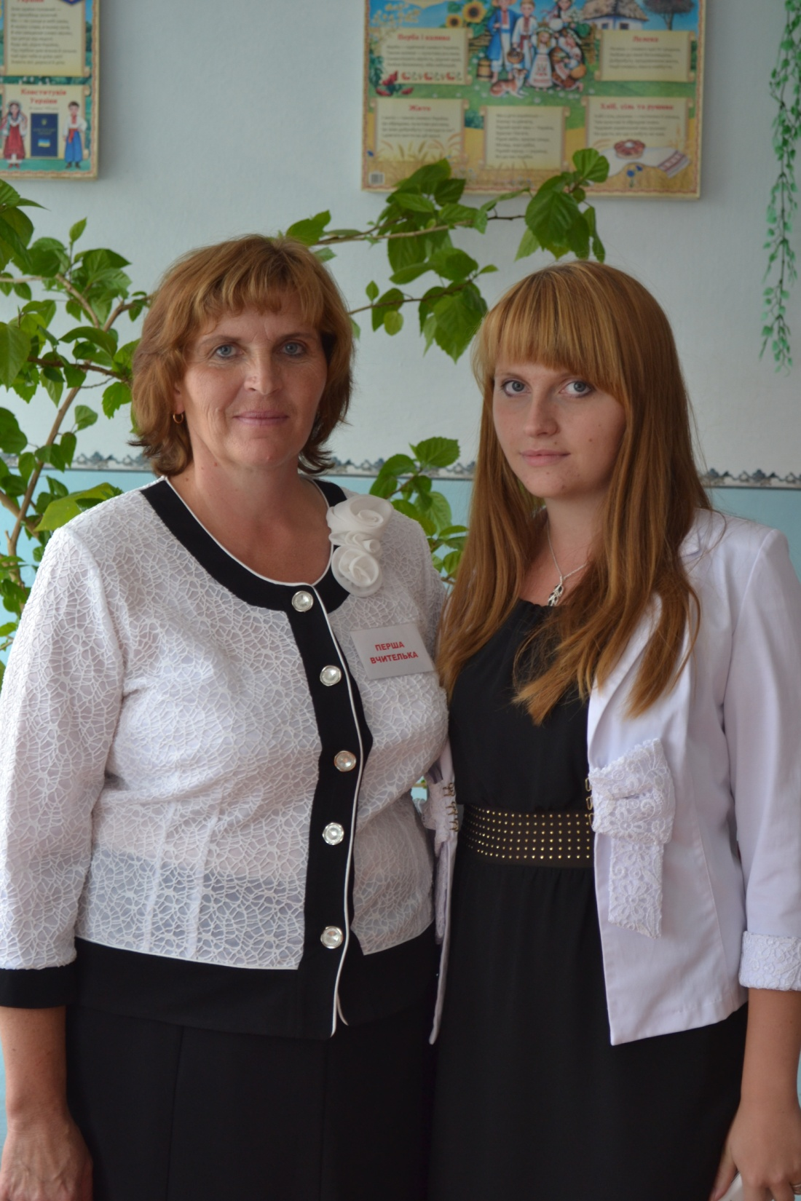
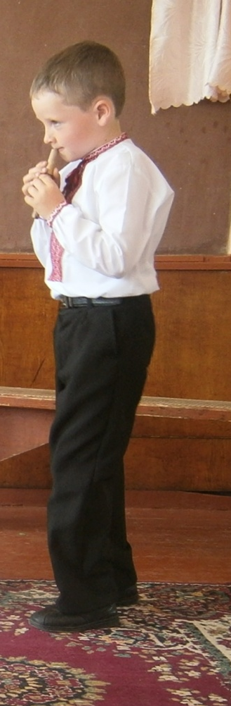
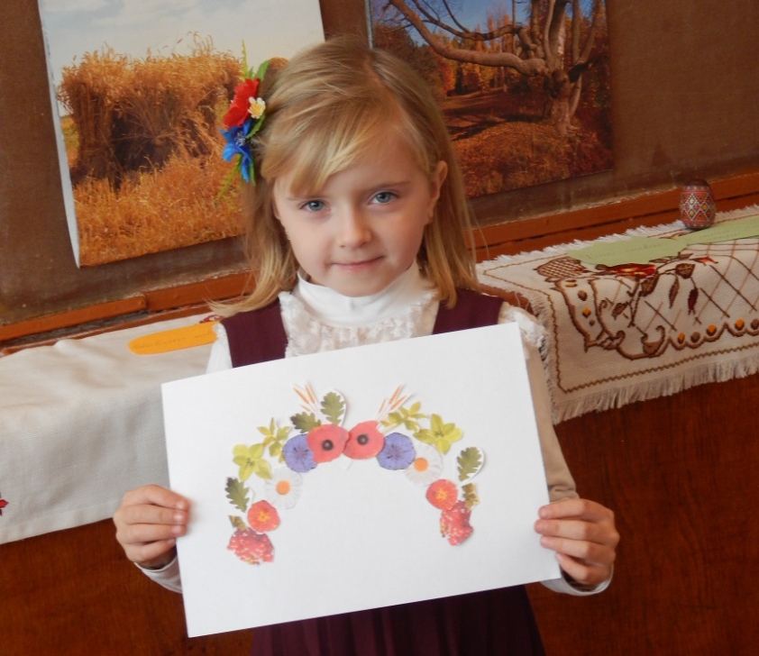
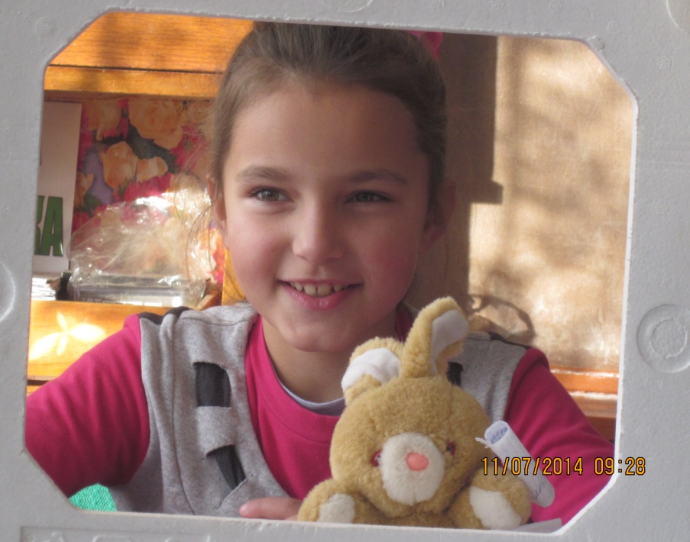
Кожна дитина –
це цілий світ,
неповторний і своєрідний.
В.О. Сухомлинський

Slide 6
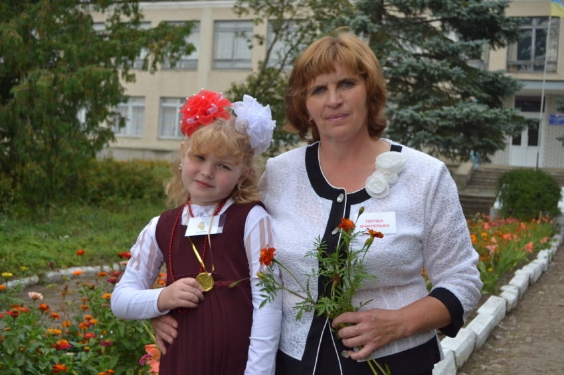
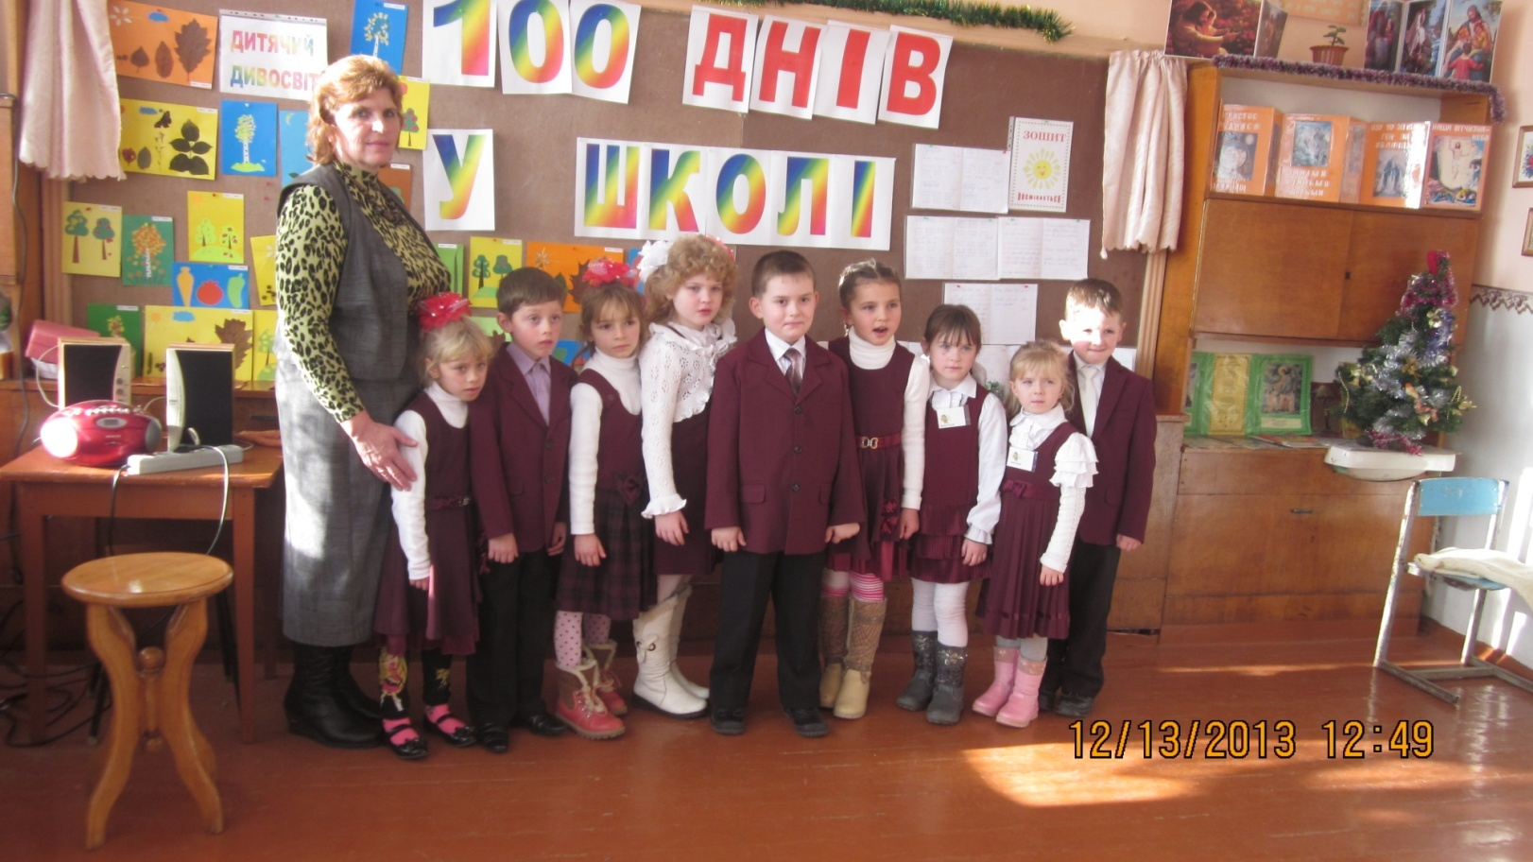
Учителю, розправ дитині крила,
Й вона візьме тебе у свій політ.
У цьому злеті є могутня сила,
Що не згасає за десятки літ.
Ніна Андрусич

Slide 7
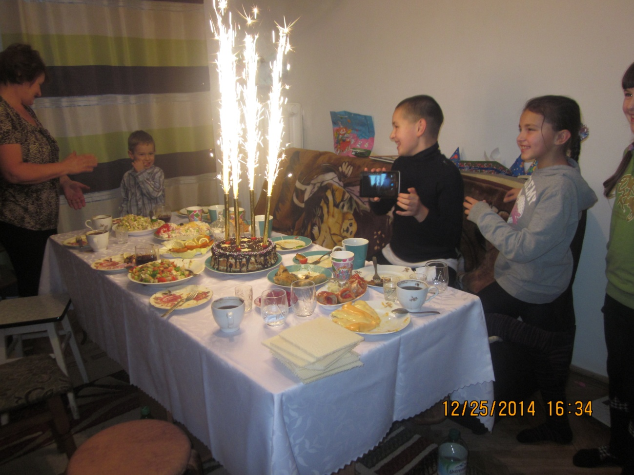
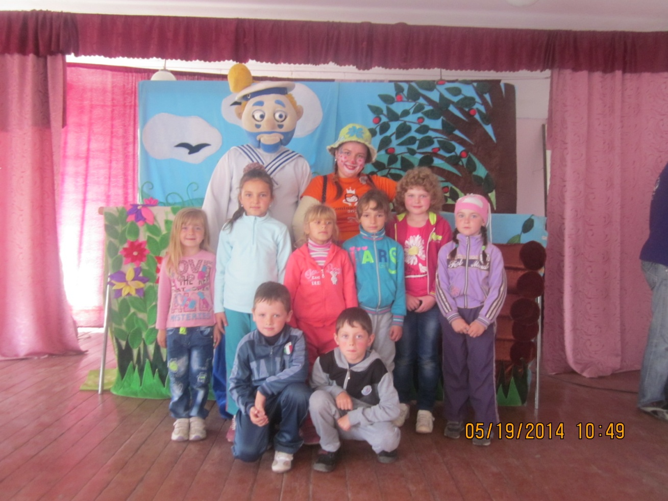
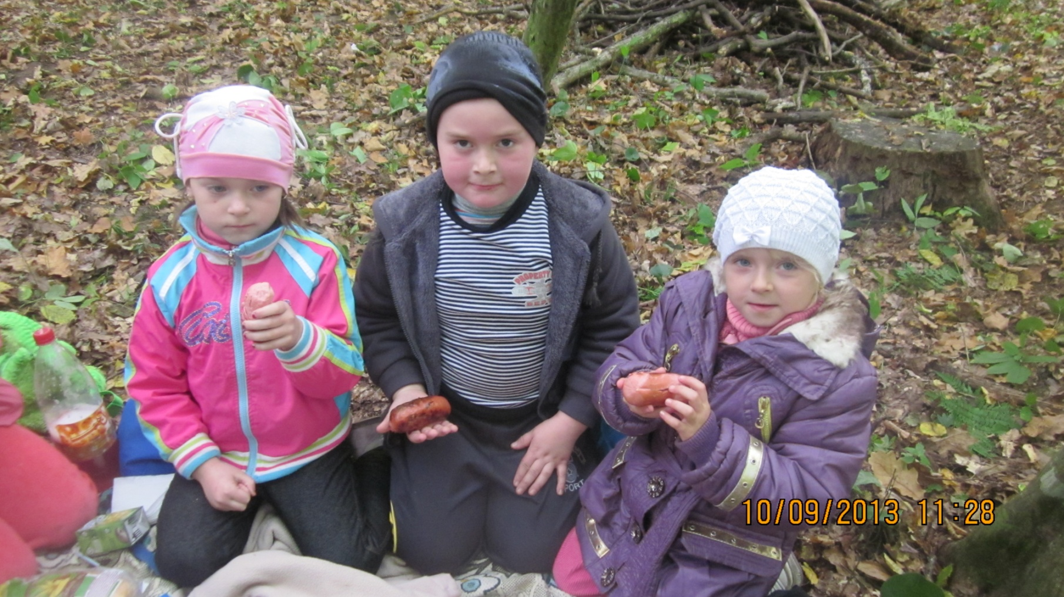
Дитинство має бути світлим, щасливим, пам’ятним.
В.О. Сухомлинський

Slide 8

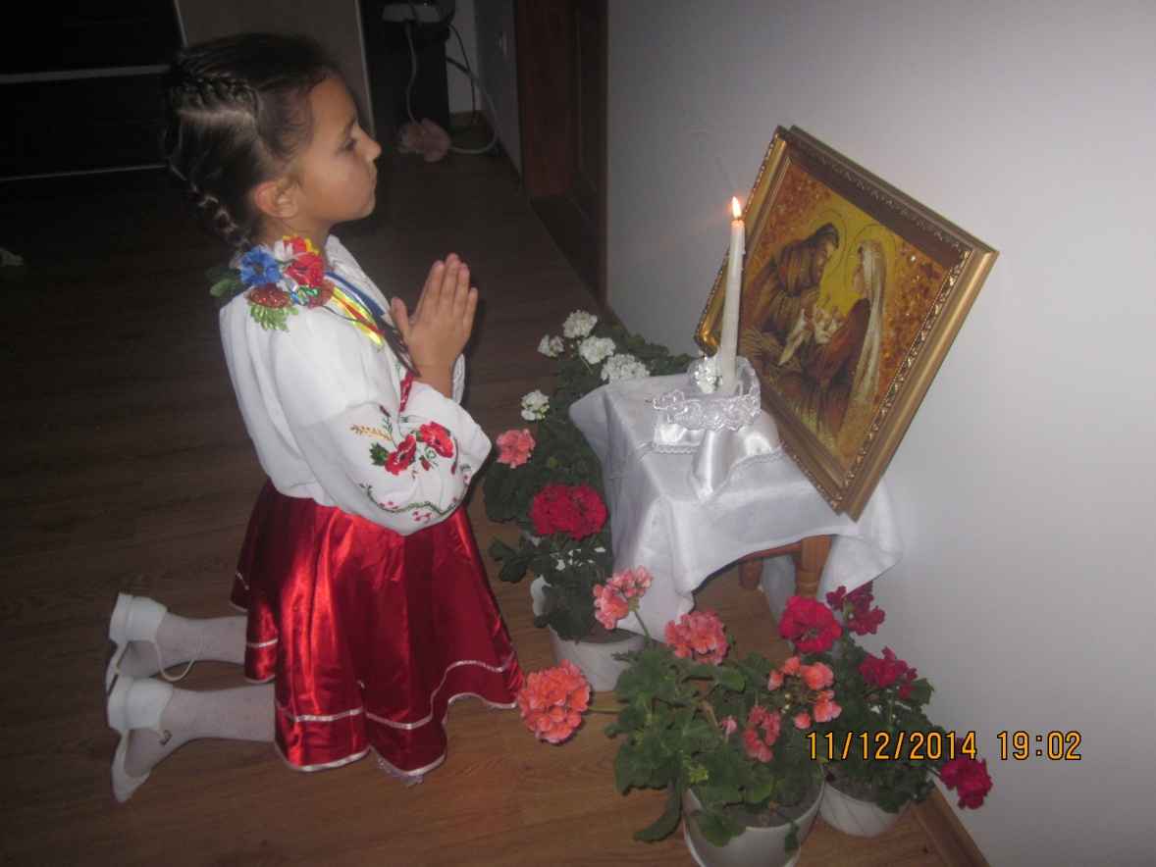
До Тебе молюся Ісусова ненько…
За всю сім’ю молюся щиро,
Щоб ми жили щасливо в мирі.

Slide 9
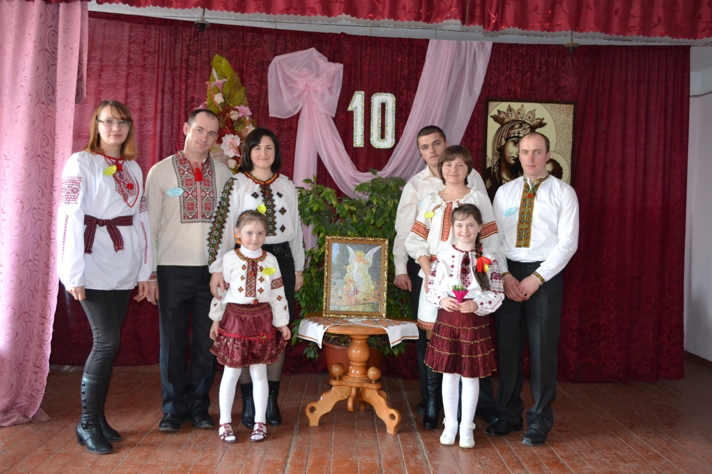
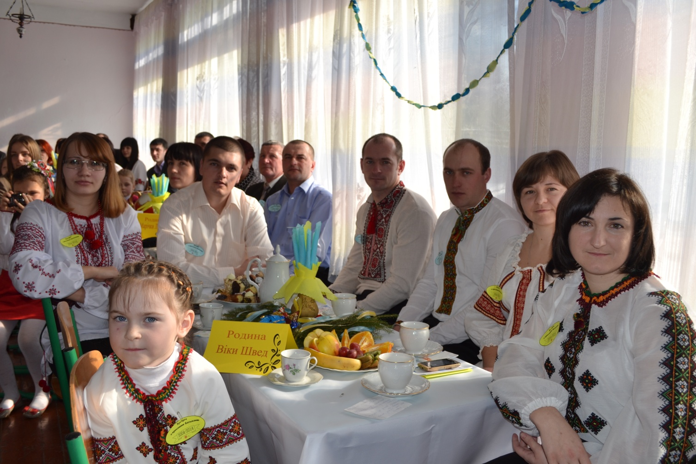
Зустріч з хресними батьками
Хресні мамо, хресний тату,
ви святі для нас батьки.

Slide 10
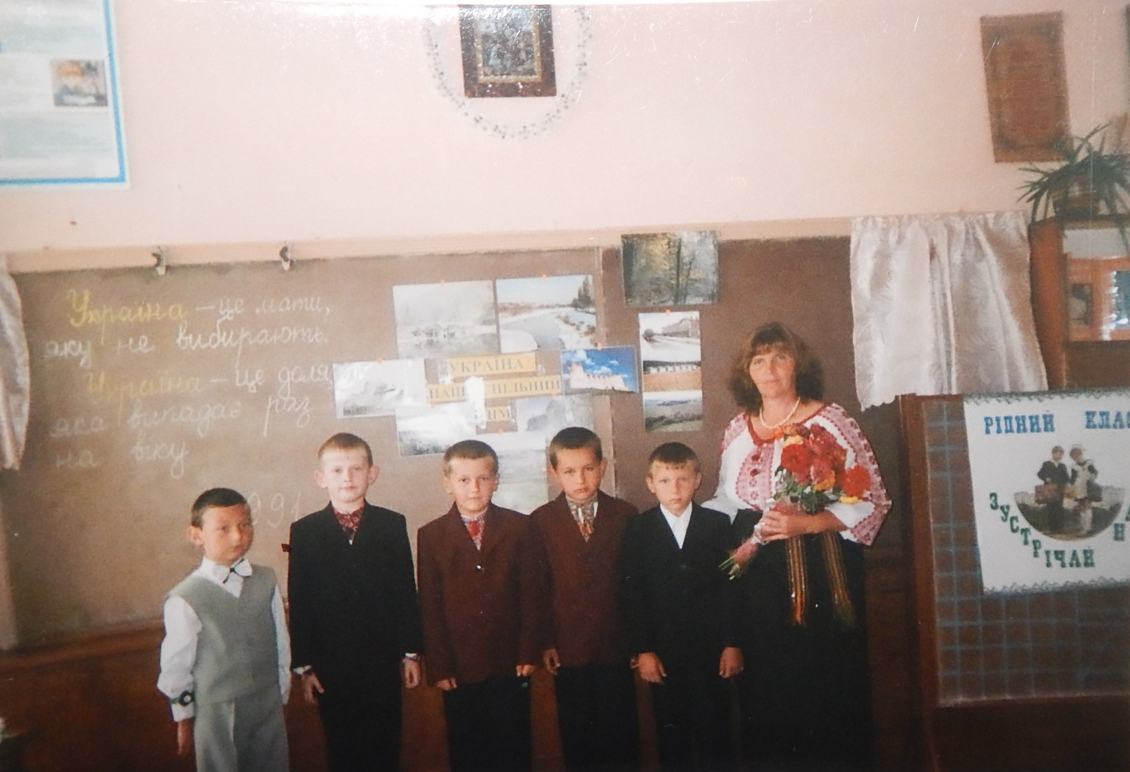
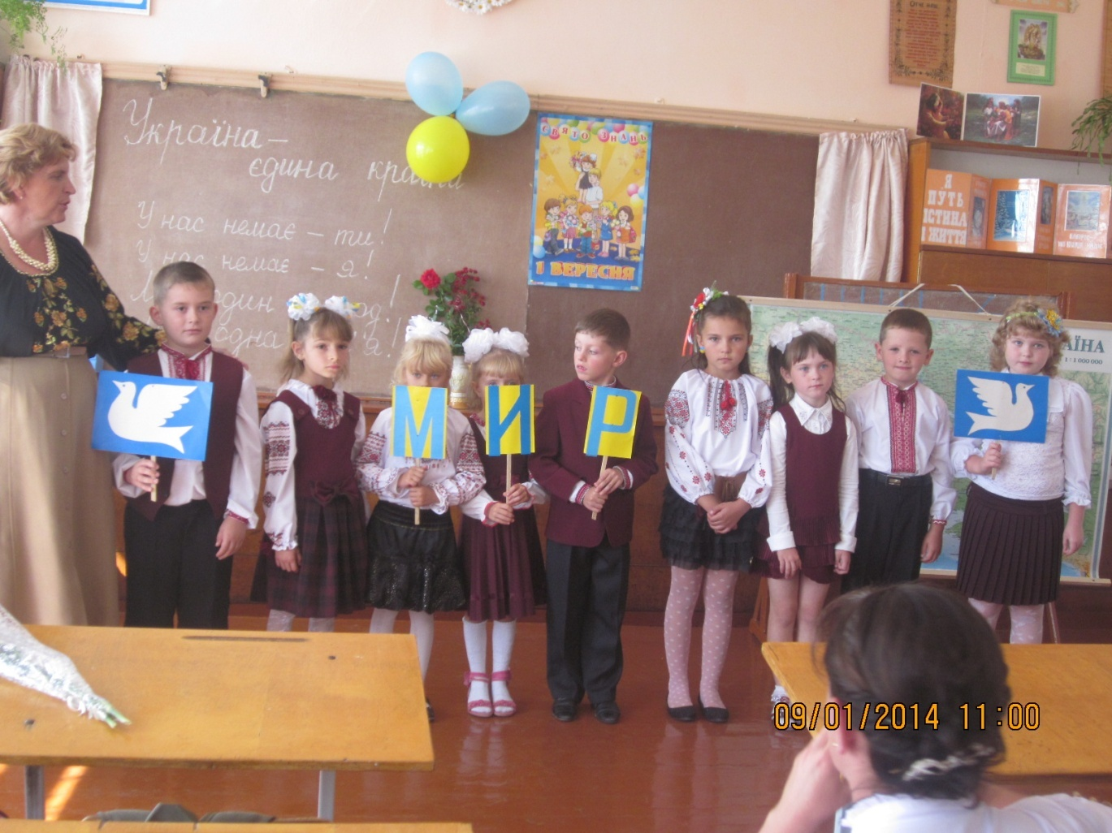
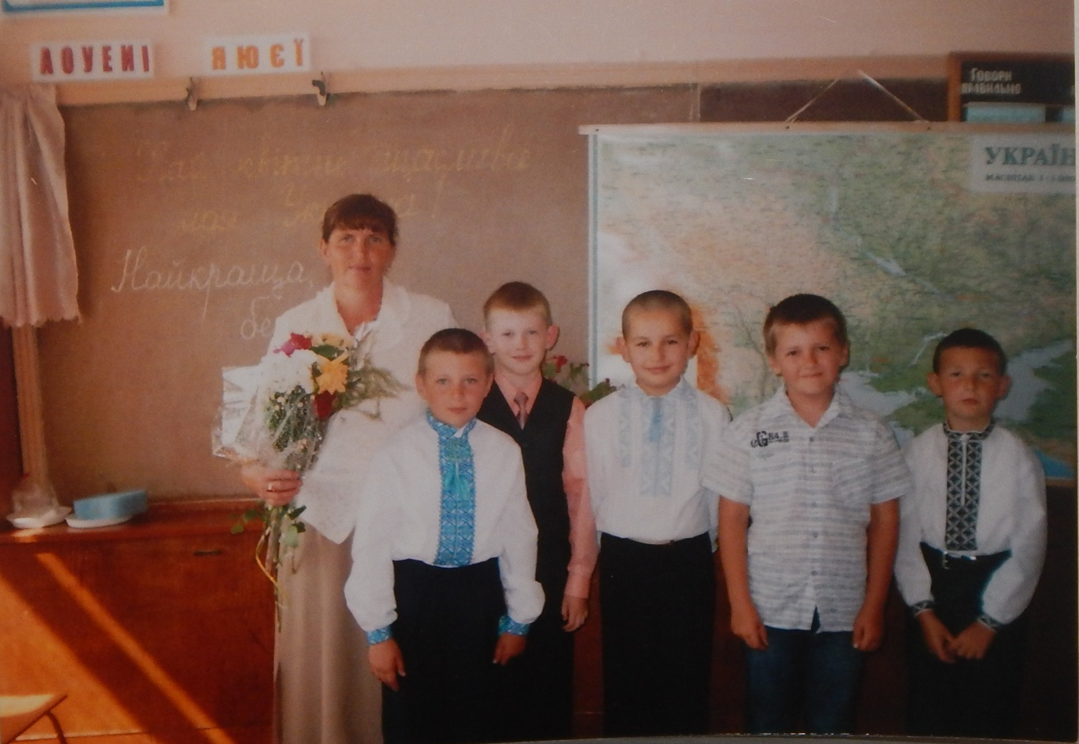
Школа – дім радості
В.О. Сухомлинський
УКРАЇНА – ЄДИНА КРАЇНА
До кожного уроку я готуюся все життя

Slide 11
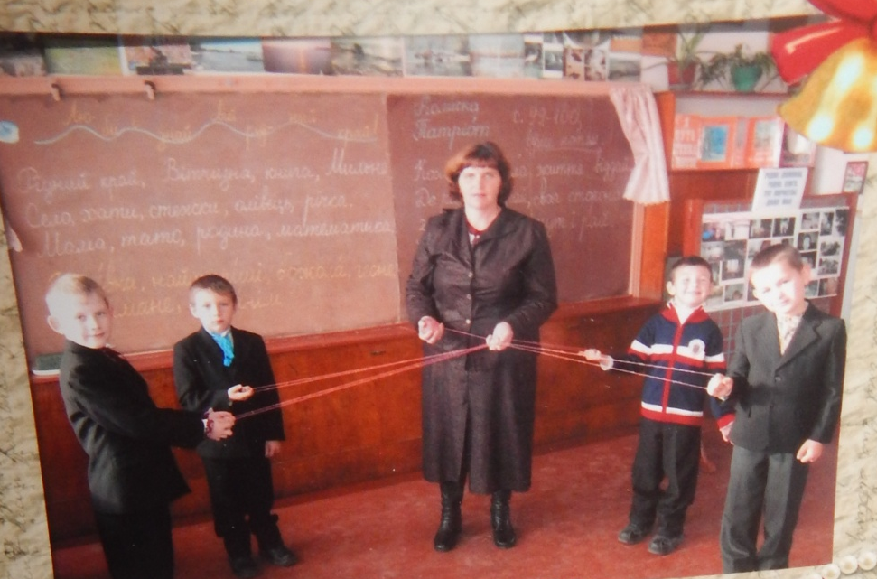

Урок читання на тему: «Що таке Батьківщина?»
(А. Костецький «Батьківщина», В.О. Сухомлинський «Дідова колиска»)

Slide 12
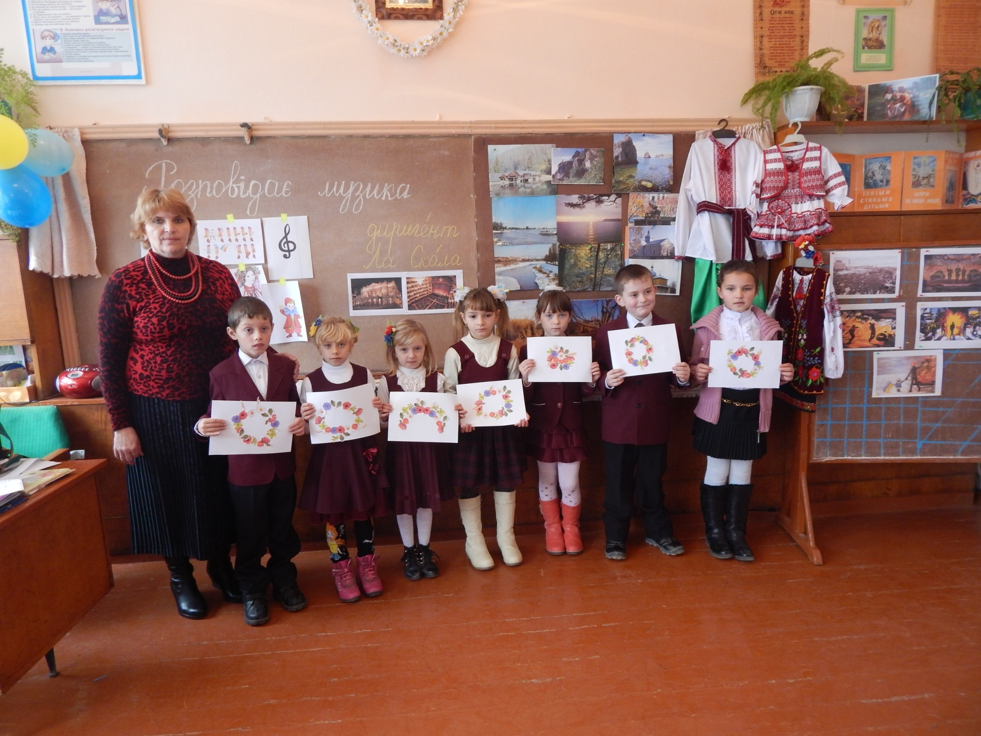
Урок музичного мистецтва у 2-му класі на тему:
«Музика розповідає»

Slide 13
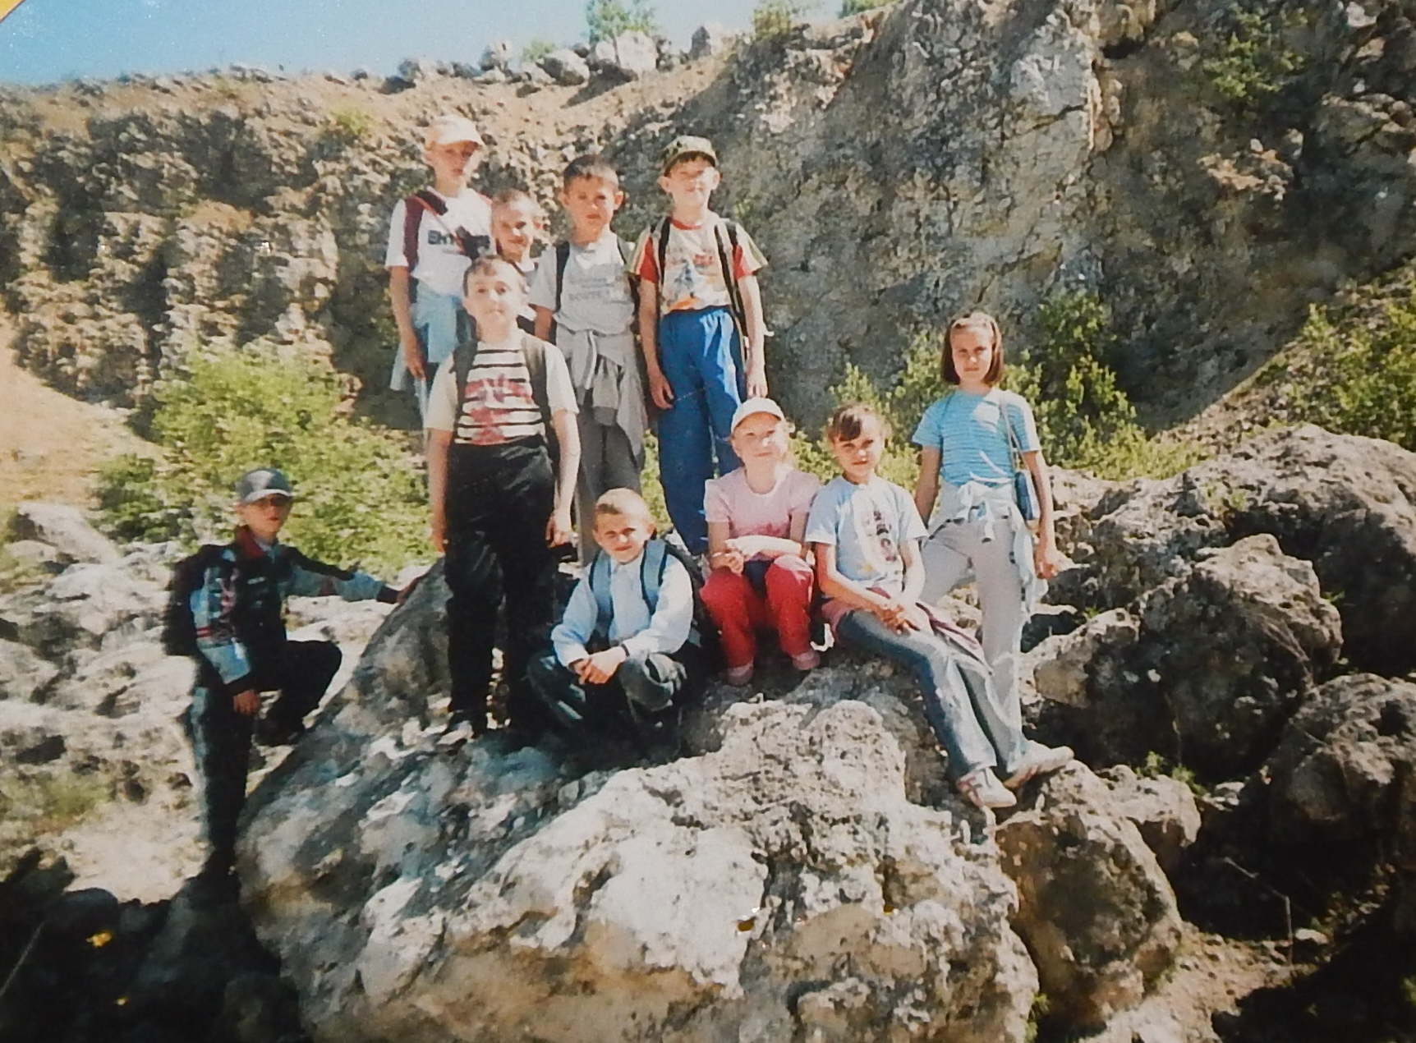
Я і Україна. Природознавство.
Тема уроку: «Форми земної поверхні»

Slide 14
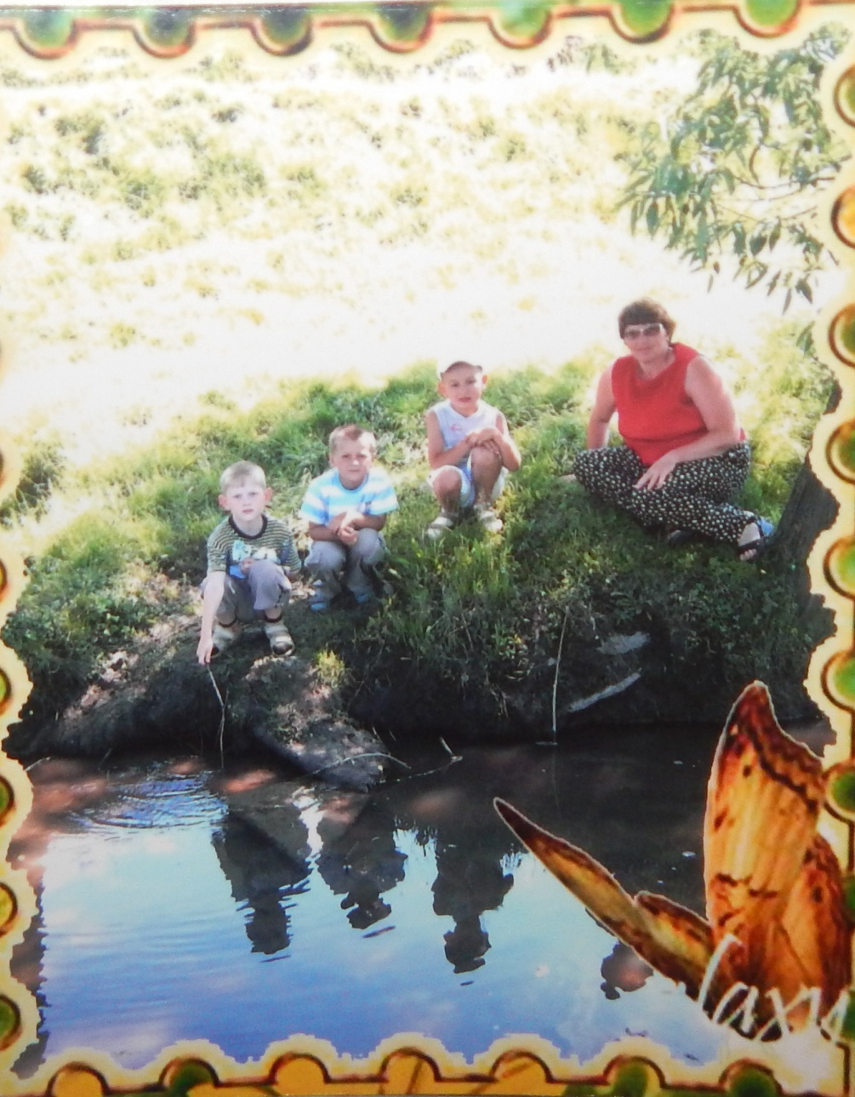
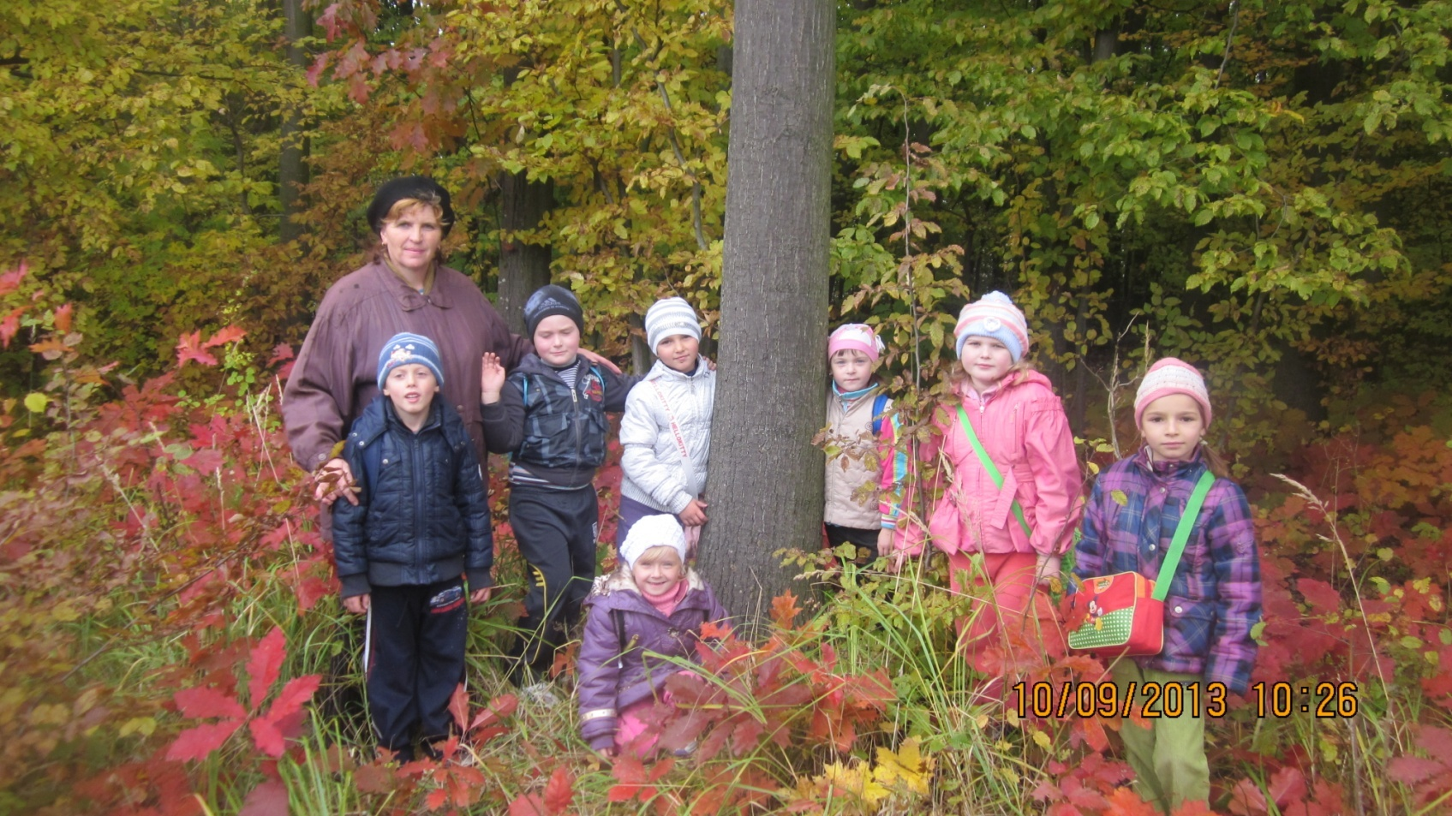
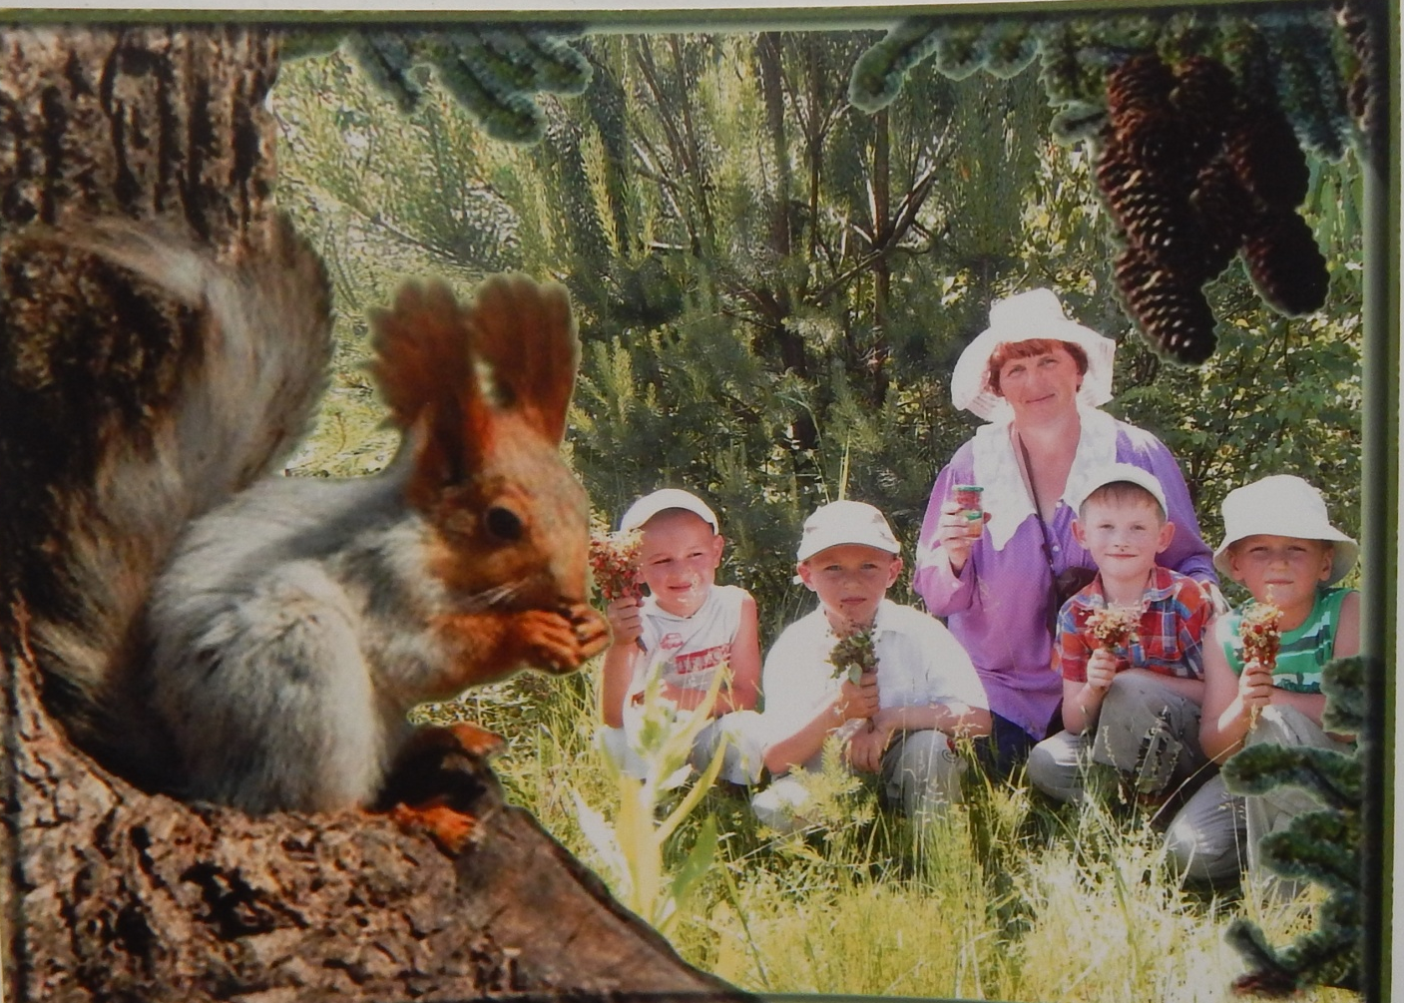
Уроки просто неба
Кожна подорож у природу є уроком мислення, уроком розвитку розуму.
В.О. Сухомлинський

Slide 15
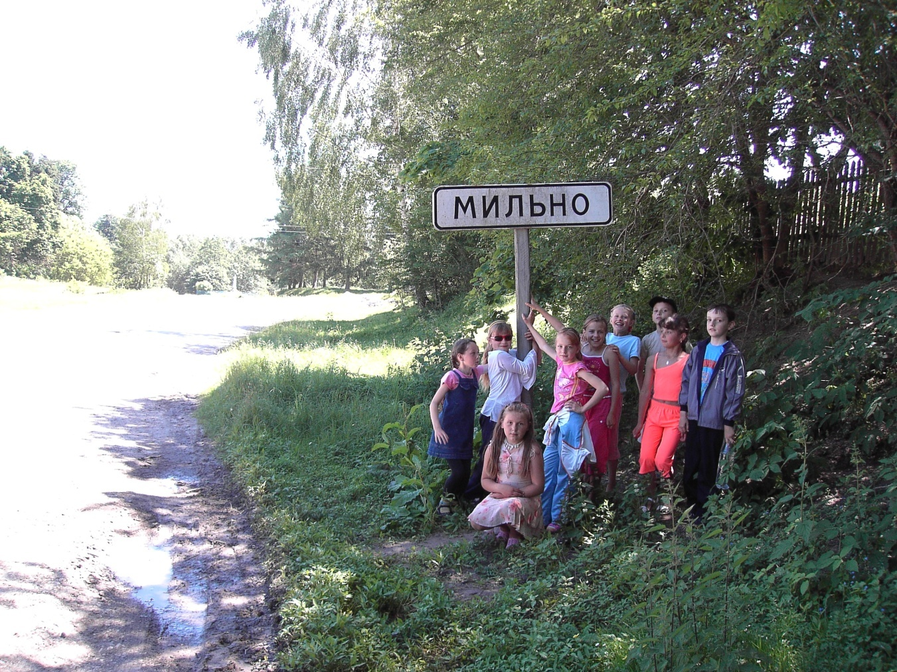
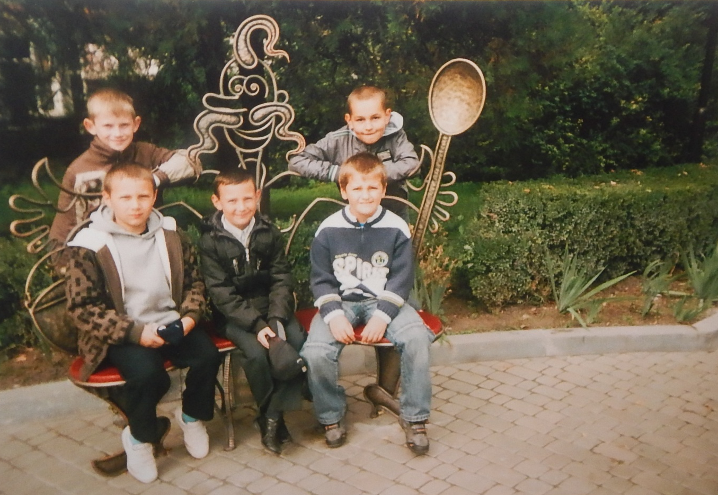
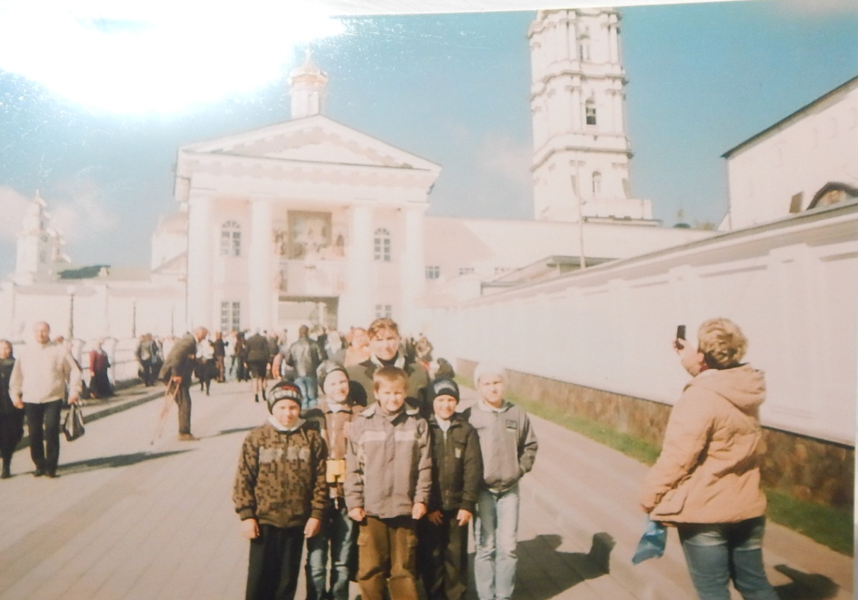

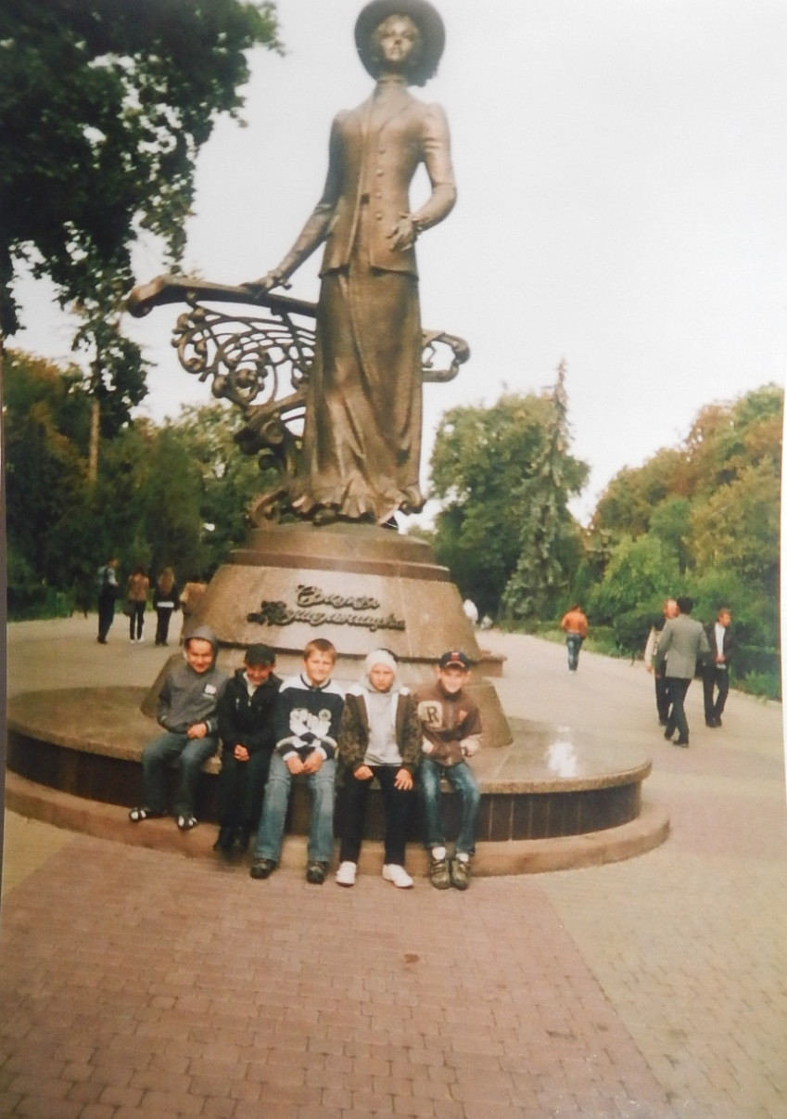
Будьте не тільки слухачем, споживачем музики дитинства, але і її творцем – композитором.
В.О. Сухомлинський
Подорожуємо стежками рідного краю

Slide 16
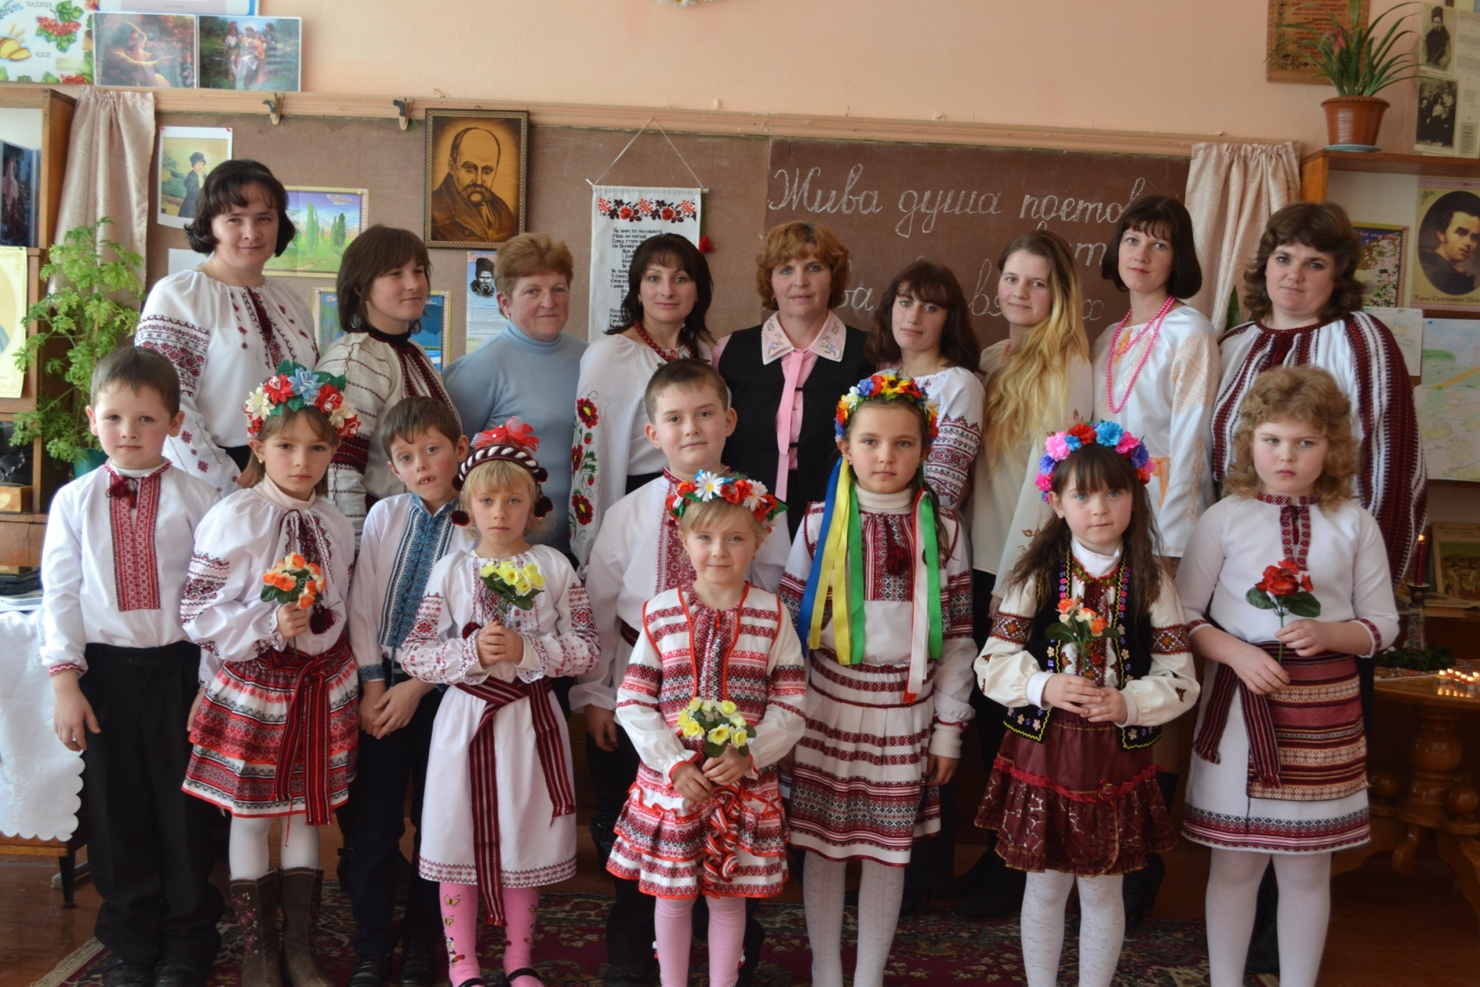
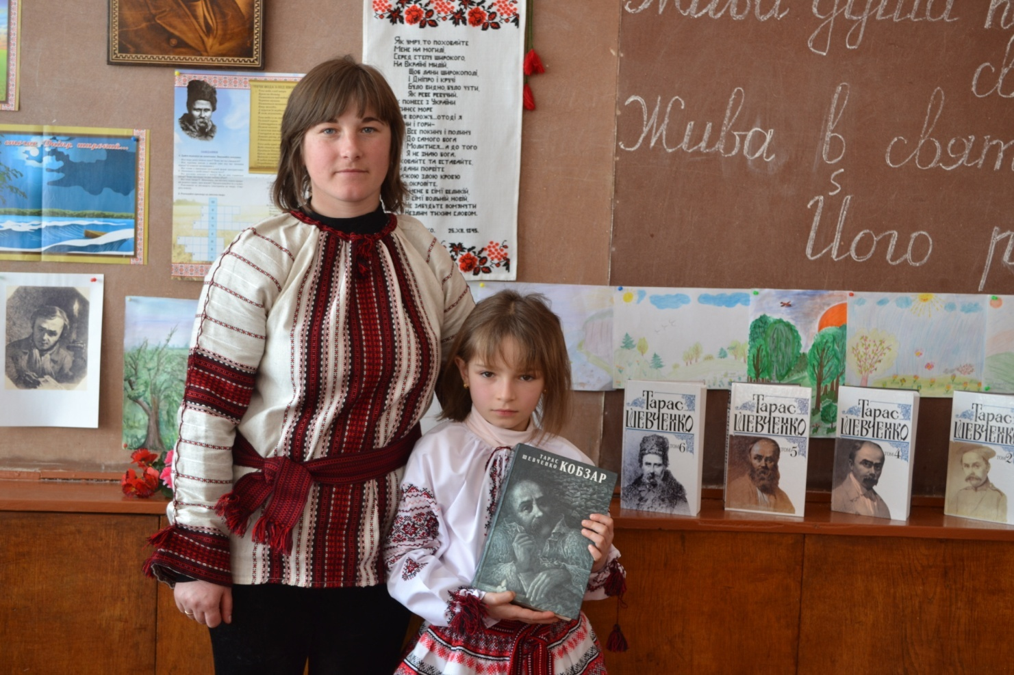
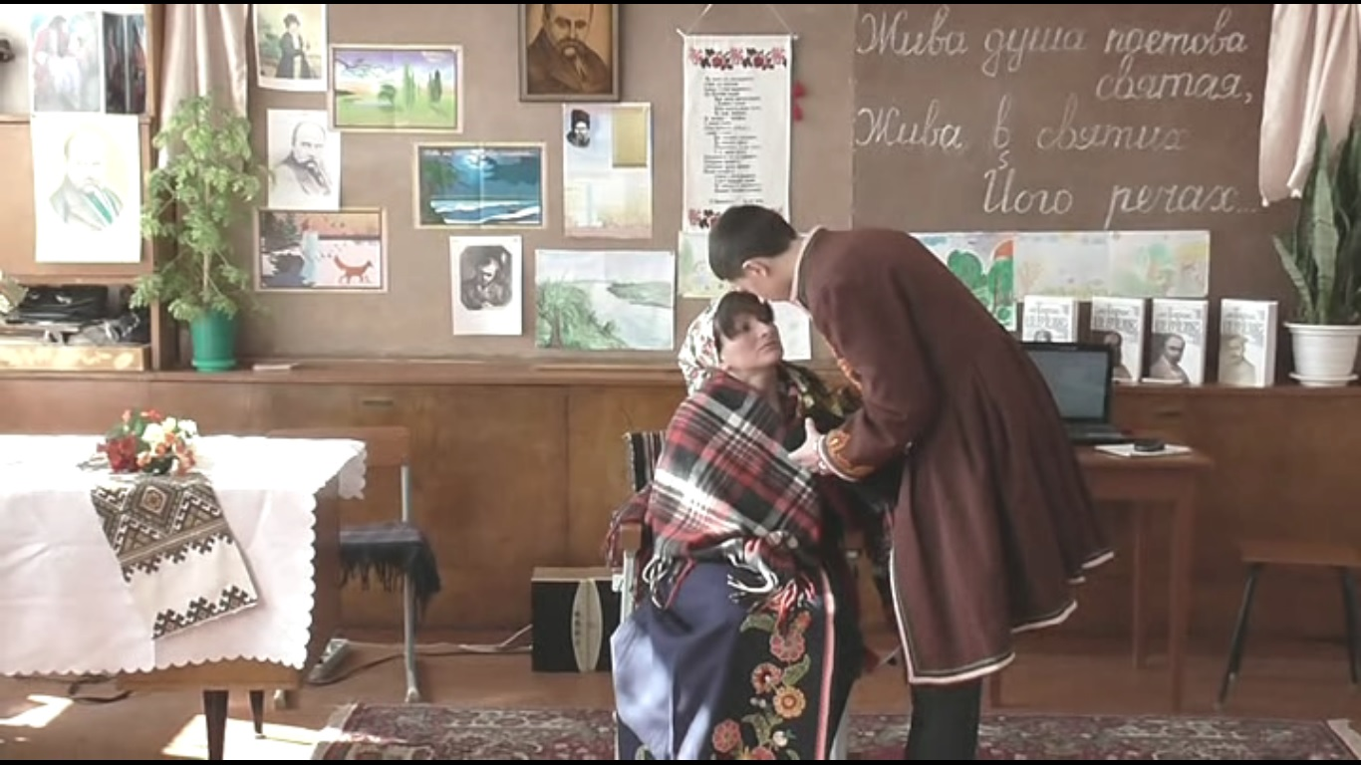
Вшановуємо Кобзаря

Slide 17
ВЧИТЕЛЬ повинен виявляти «творчість словом» і вчити словесної творчості учнів, щоб вони відчували красу рідної мови, дбали про її чистоту, дбайливо ставилися до слова.
В.О. Сухомлинський

Slide 18
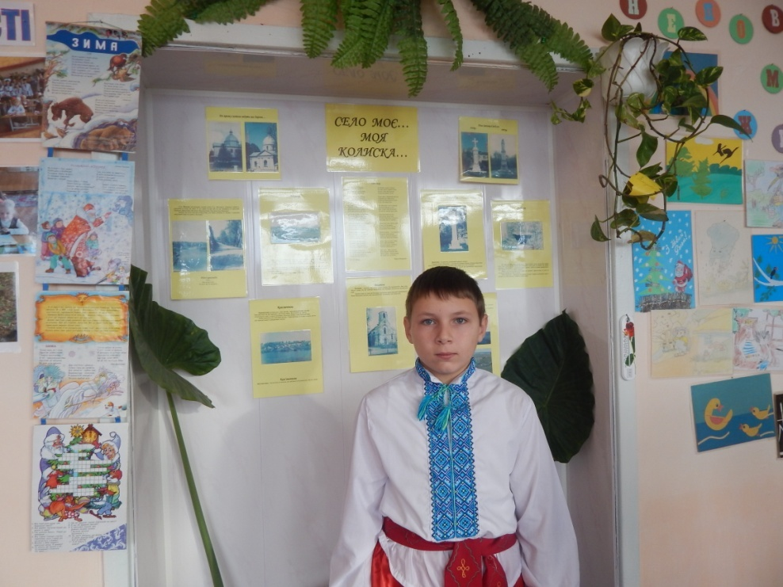

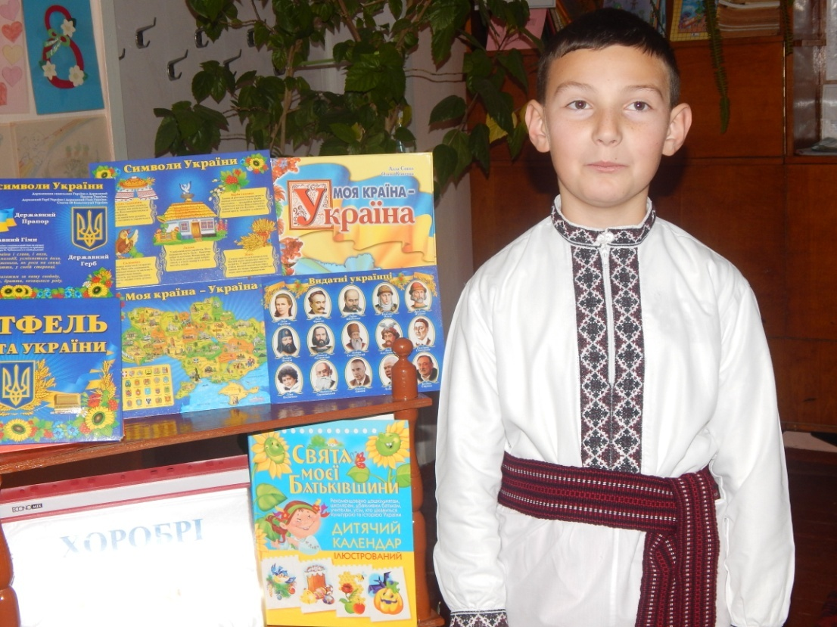
Літературна студія
В. Футрик
Казка про метелика
М. Безкоровайний
Калина (вірш)

Slide 19
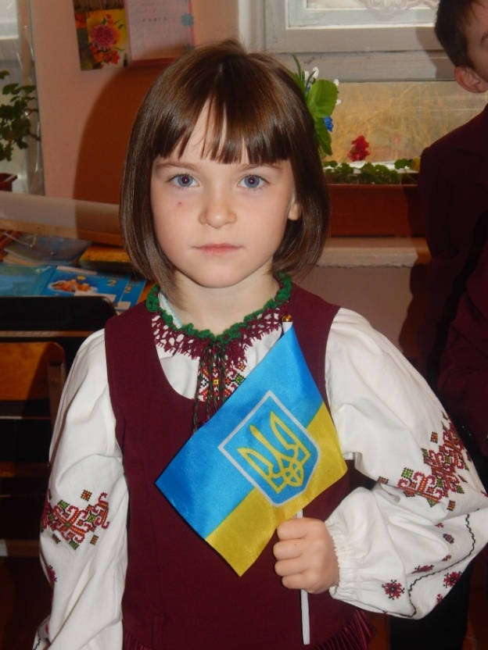
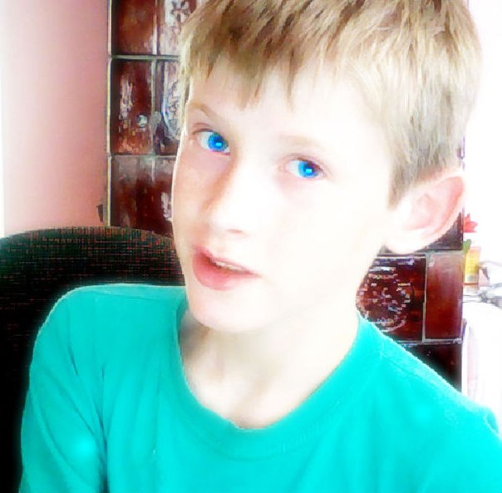
Літературна студія
А. Швед
Гість (вірш)
Ю. Клепач
Моя Батьківщина (вірш)

Slide 20
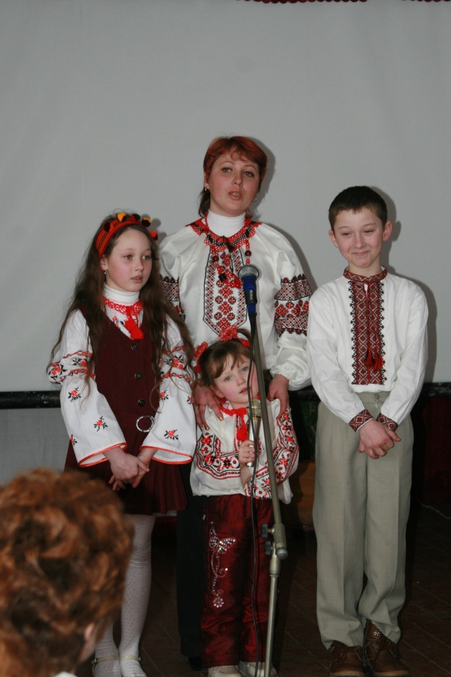
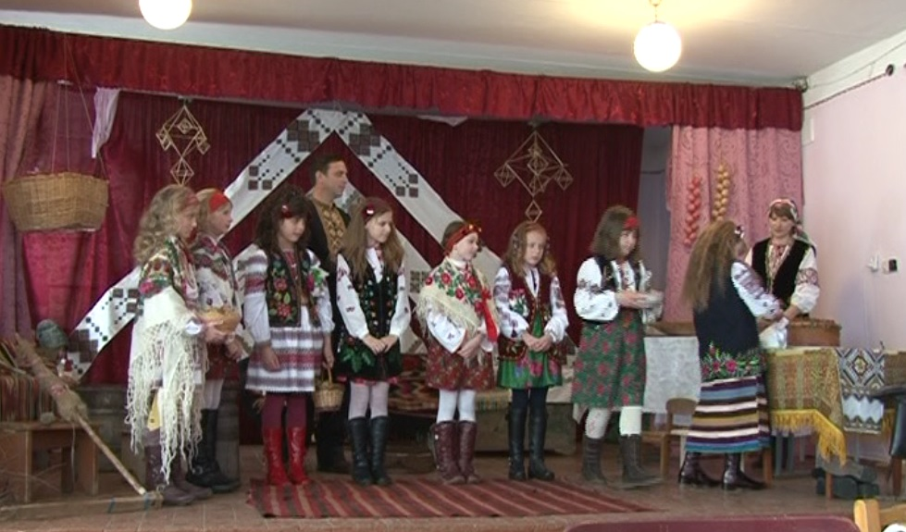
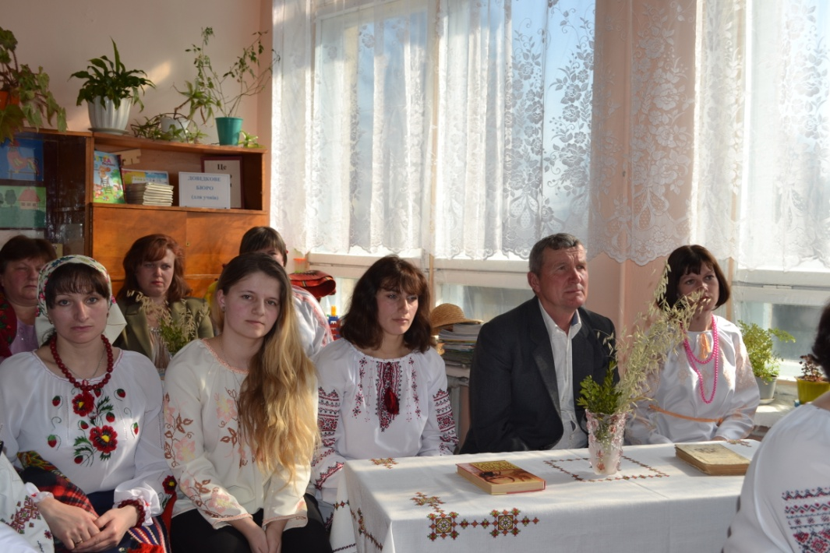
Педагогіка повинна стати наукою для всіх – і для вчителів, і для батьків.
В.О. Сухомлинський
Добре разом святкувати

Slide 21
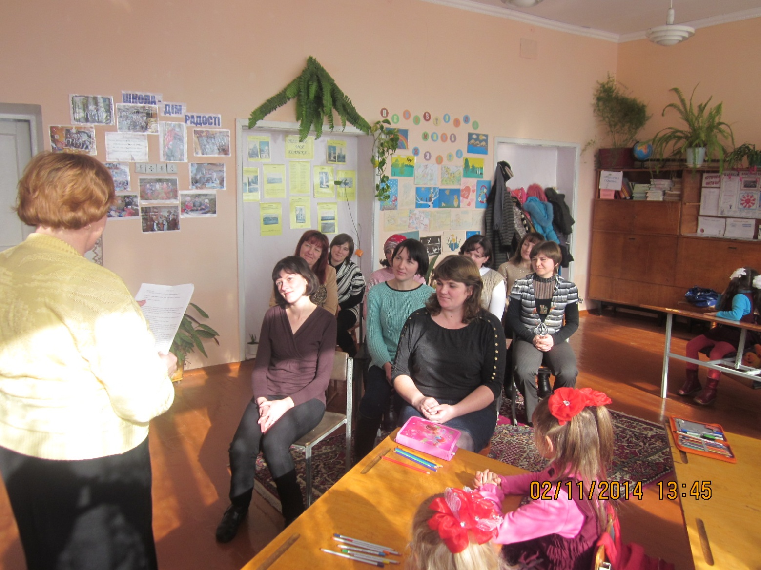
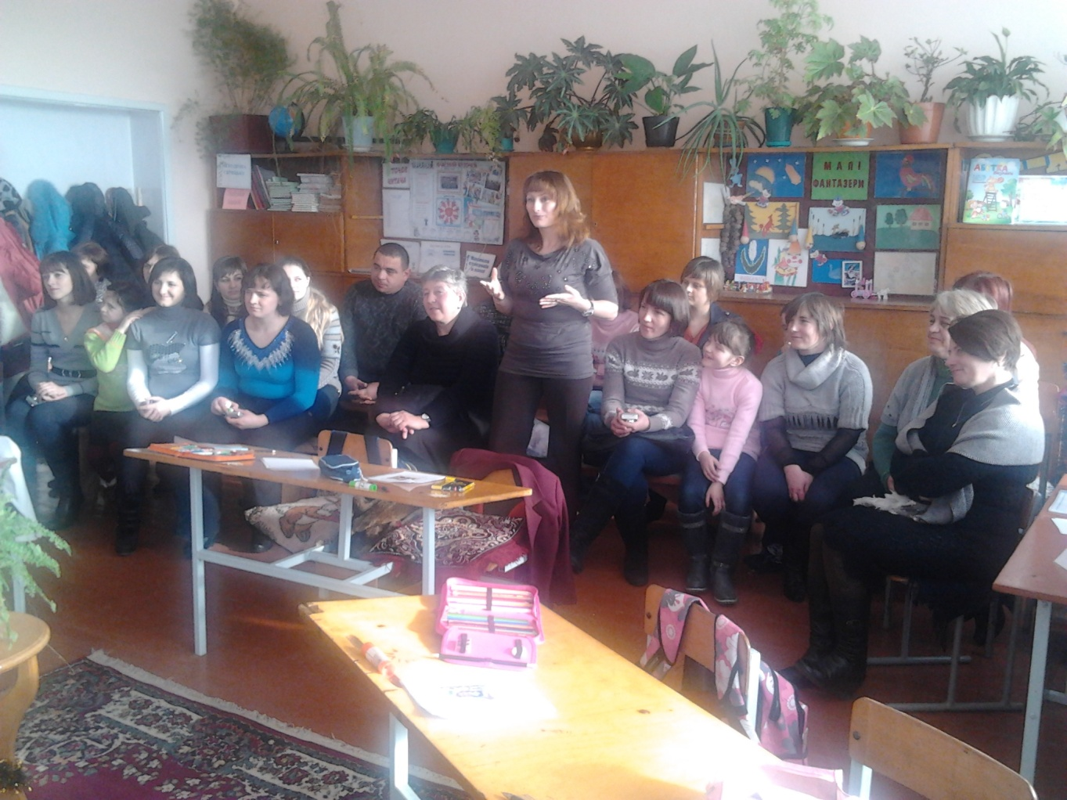
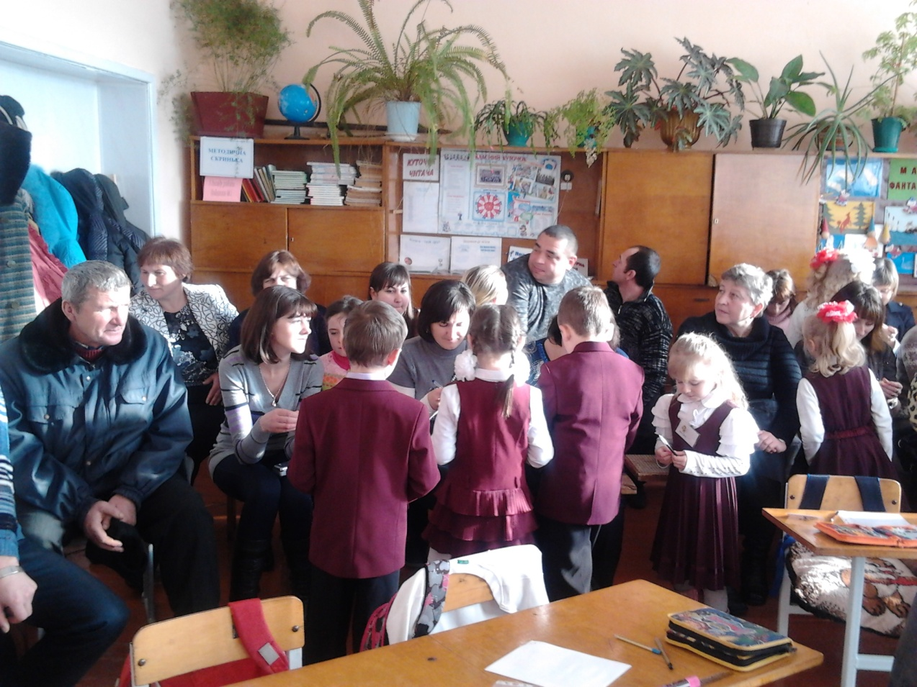
Розмова в дружному колі

Slide 22
Листування – одна з форм спілкування дітей і батьків
Лист до сина.
Дорогий мій синочку! Я звертаюся до тебе, як до найстаршої дитини в нашій сім’ї, як до своєї надії і опори… Кажуть, хто шукає – змушений блукати, але заблукати не сором – сором іти хибним шляхом. Пам’ятай це! Якщо ти будеш дотримуватись людської моралі і жити згідно Заповідей Божих, то все у тебе буде добре...
Твоя любляча мама!
Любий синочку!
Як ти виріс! Ти вже закінчуєш початкову школу… Я поряд і радію навіть невеликим твоїм успіхам… Підростай, навчайся, набирайся сили, люби Господа нашого Ісуса Христа, свій край і ти будеш гідним громадянином неньки-України.
Твоя мама.
Дорогий сину!
…Нехай завжди у тебе будуть вірні друзі, які в біді і горі підтримуватимуть тебе, а щастя і радість ділитимуть з тобою.
Мама

Slide 23
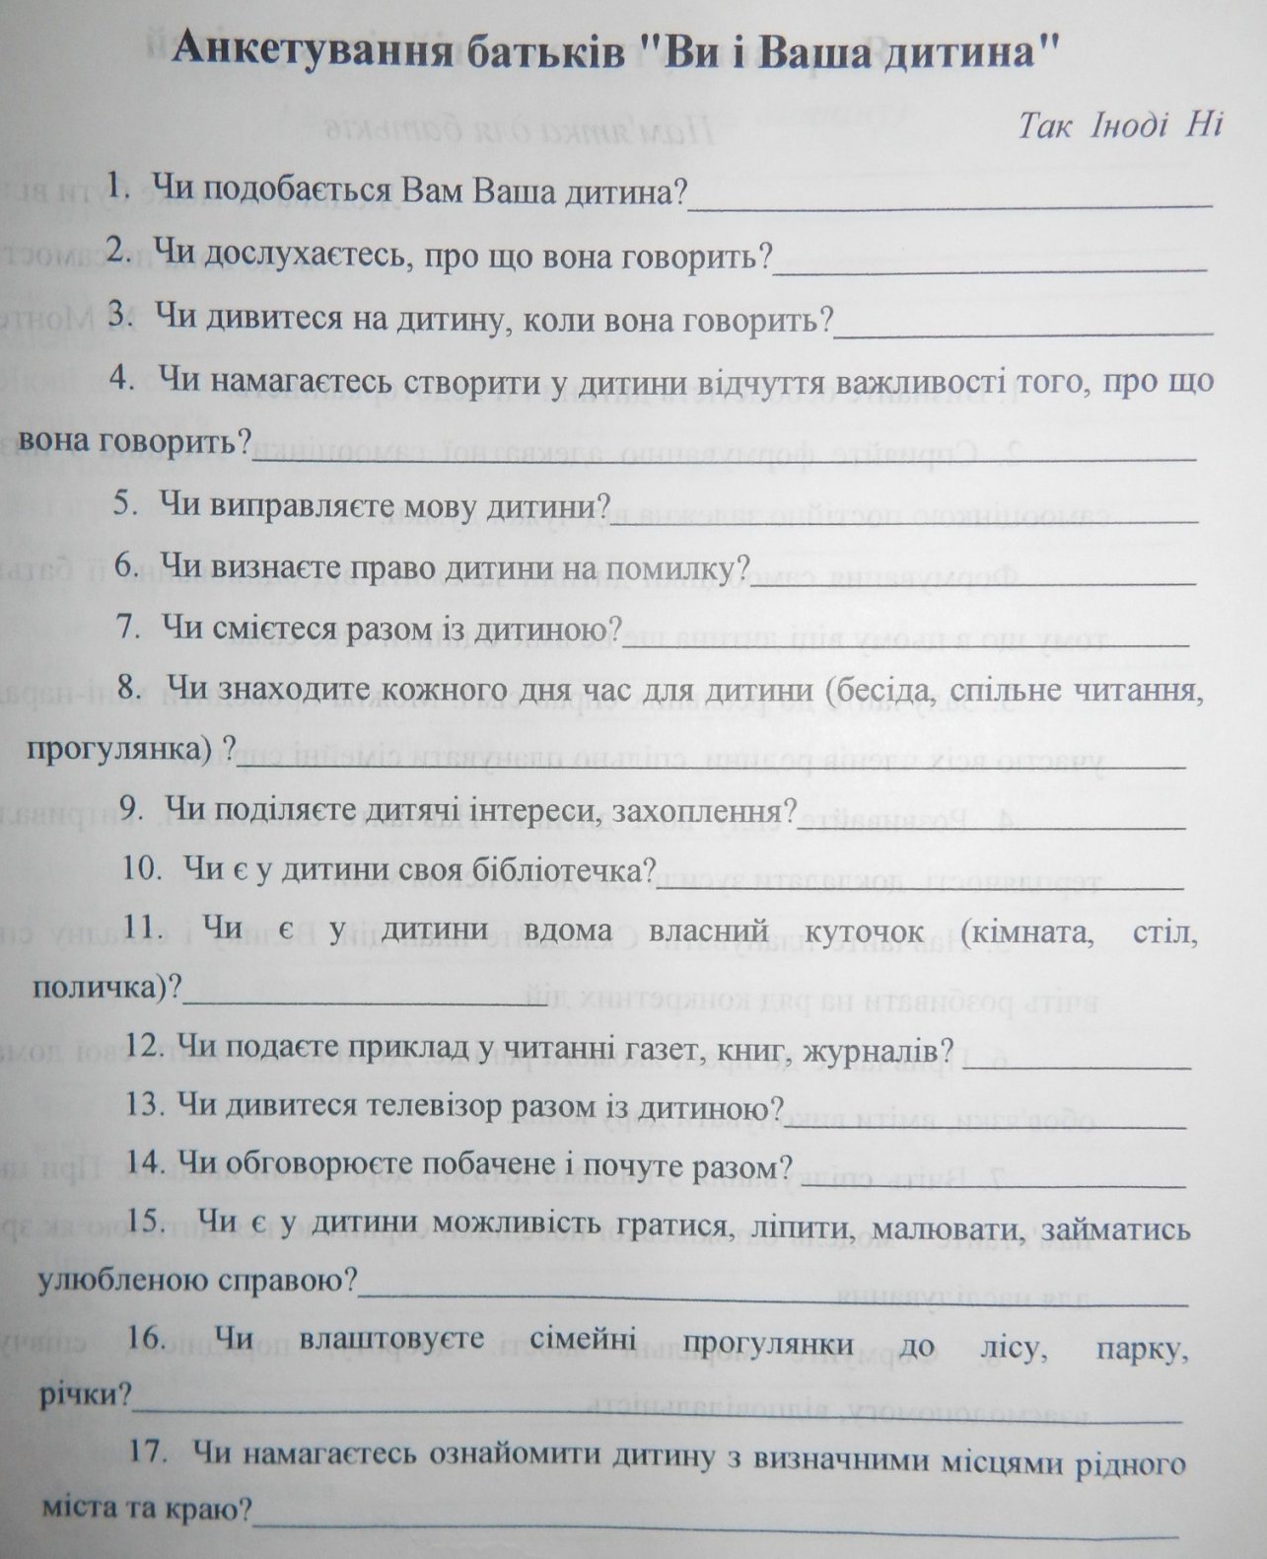
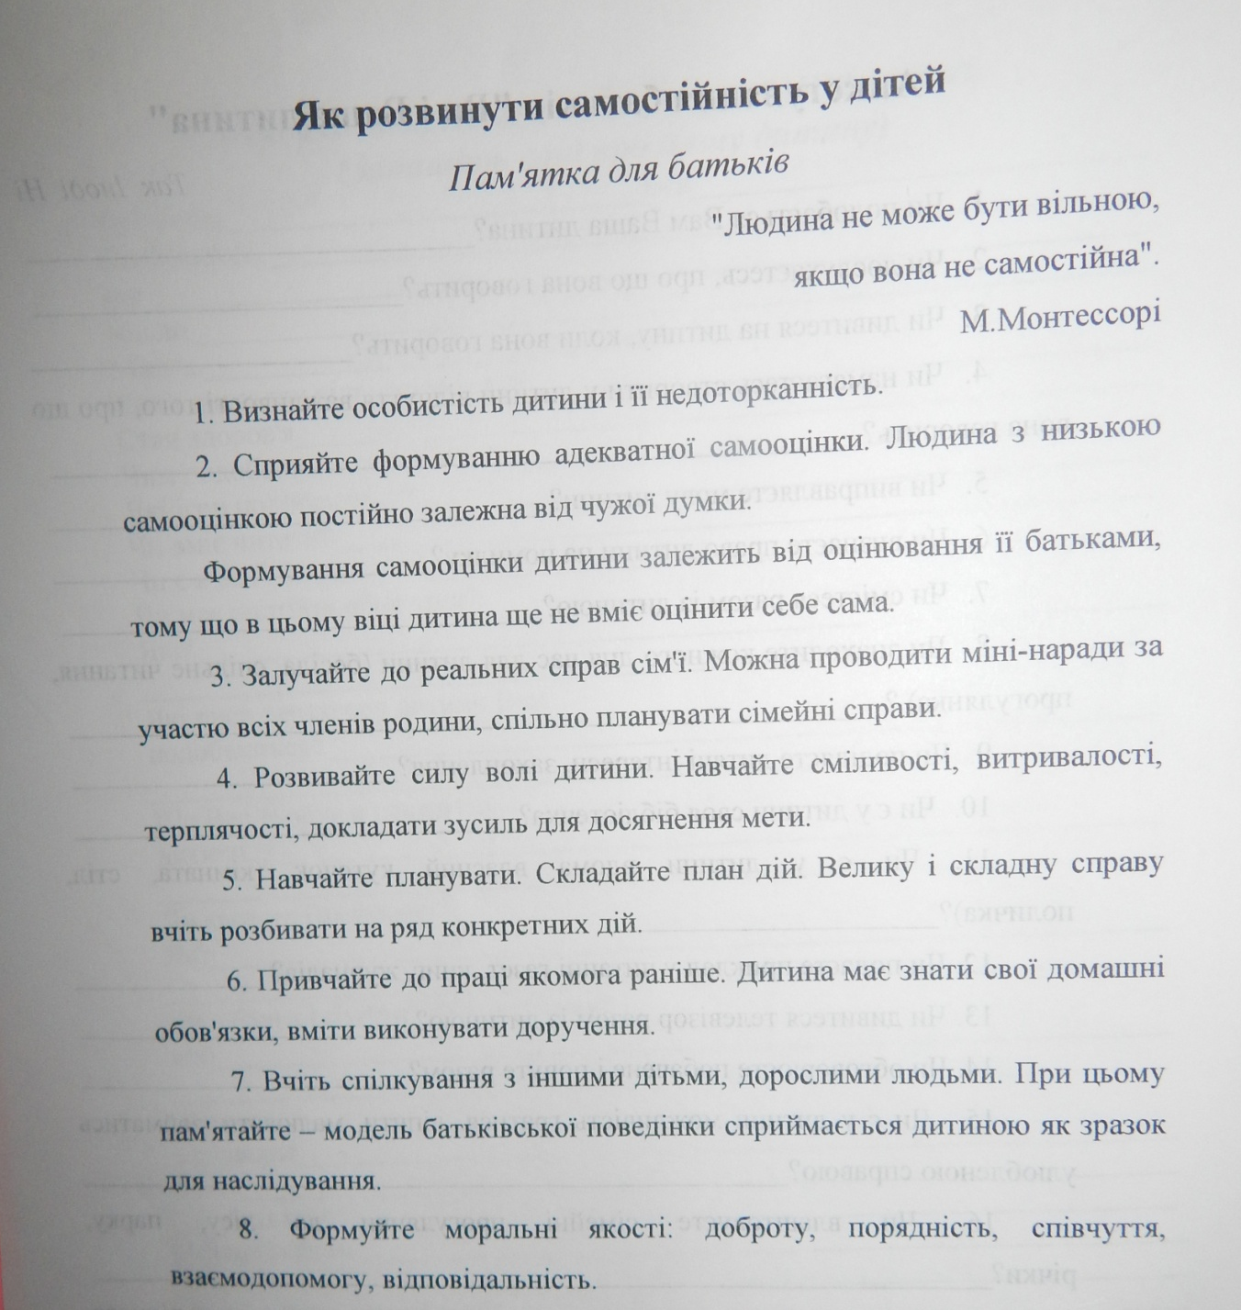
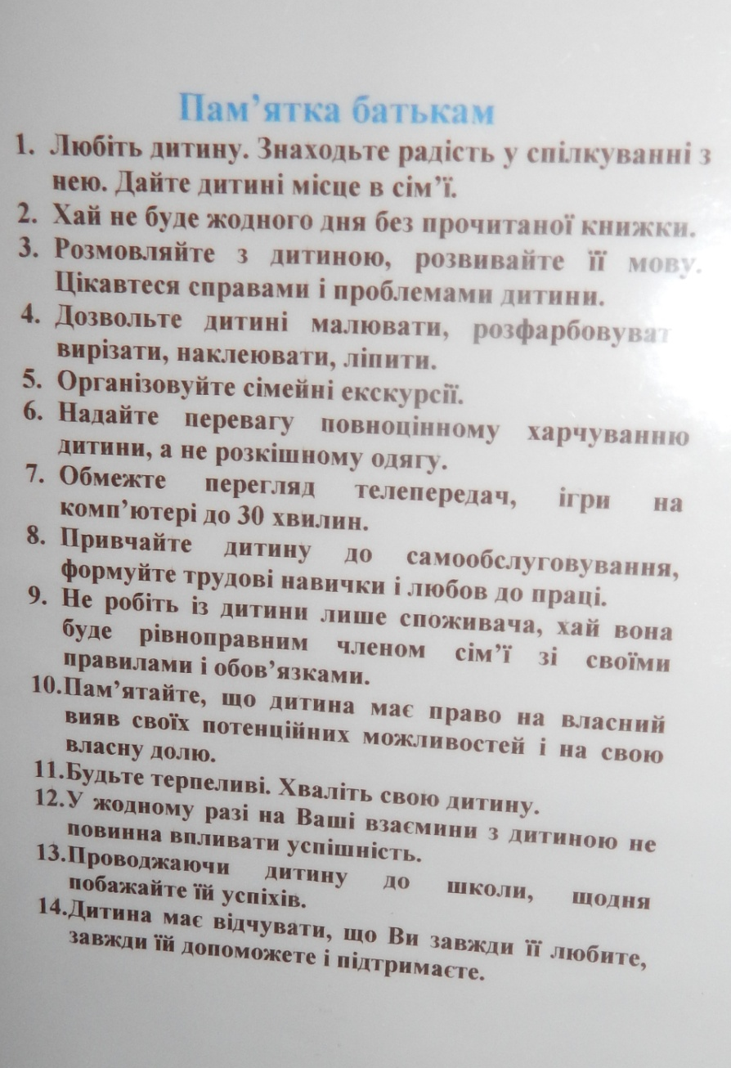
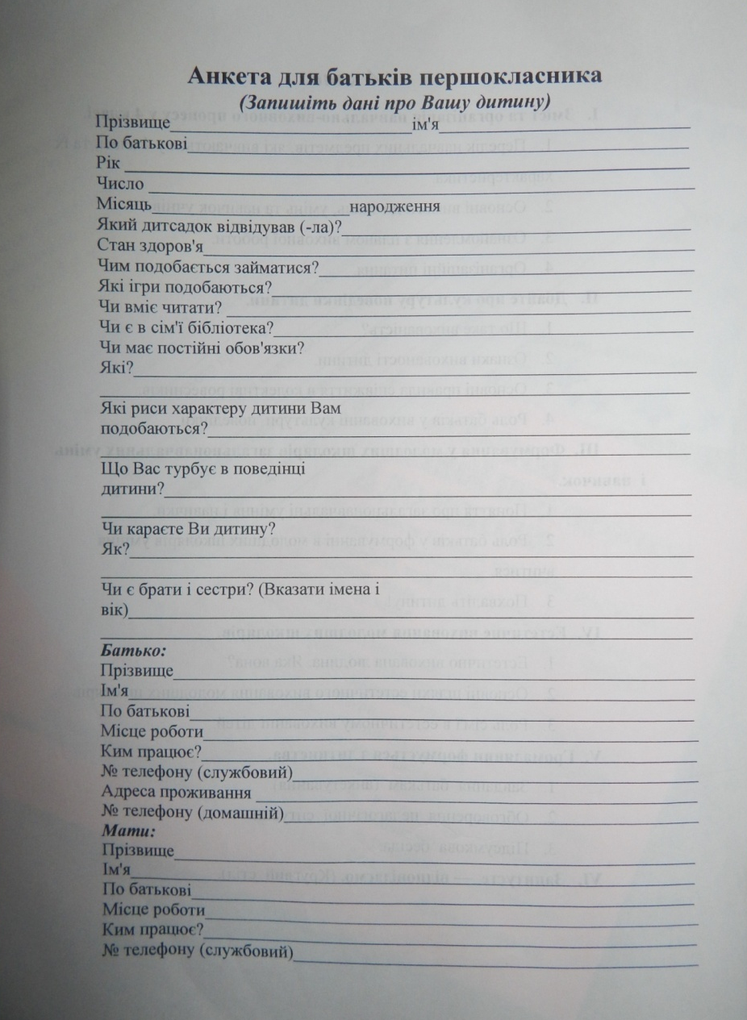
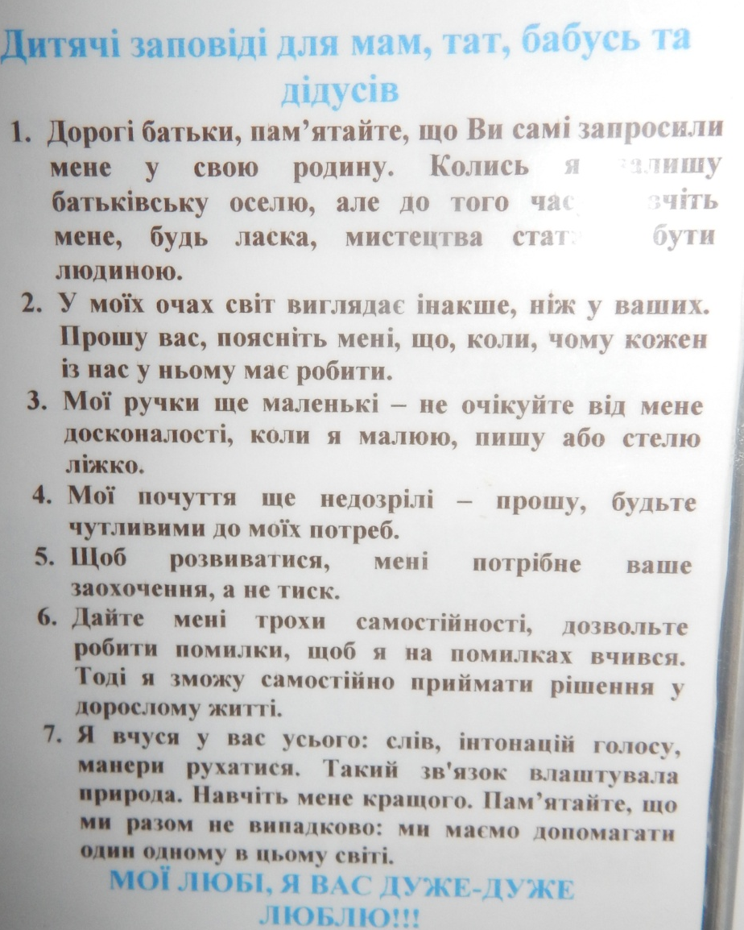
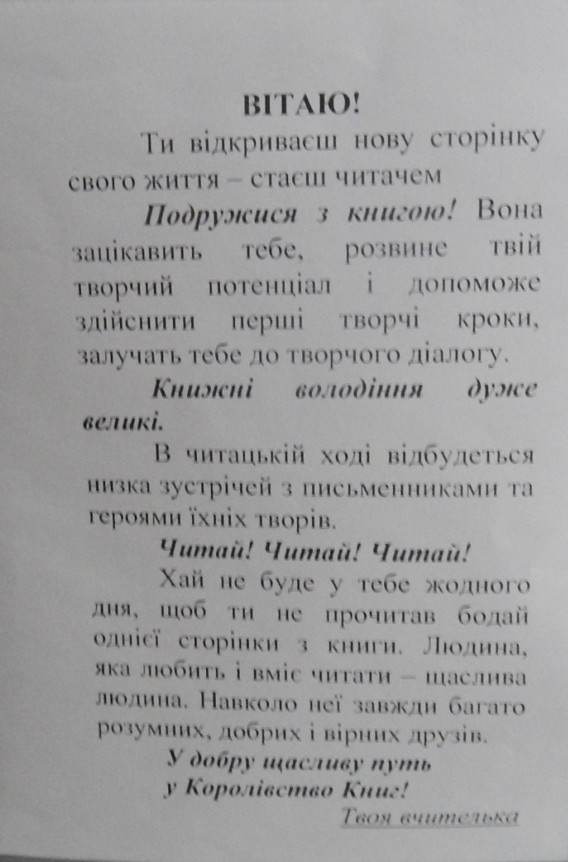
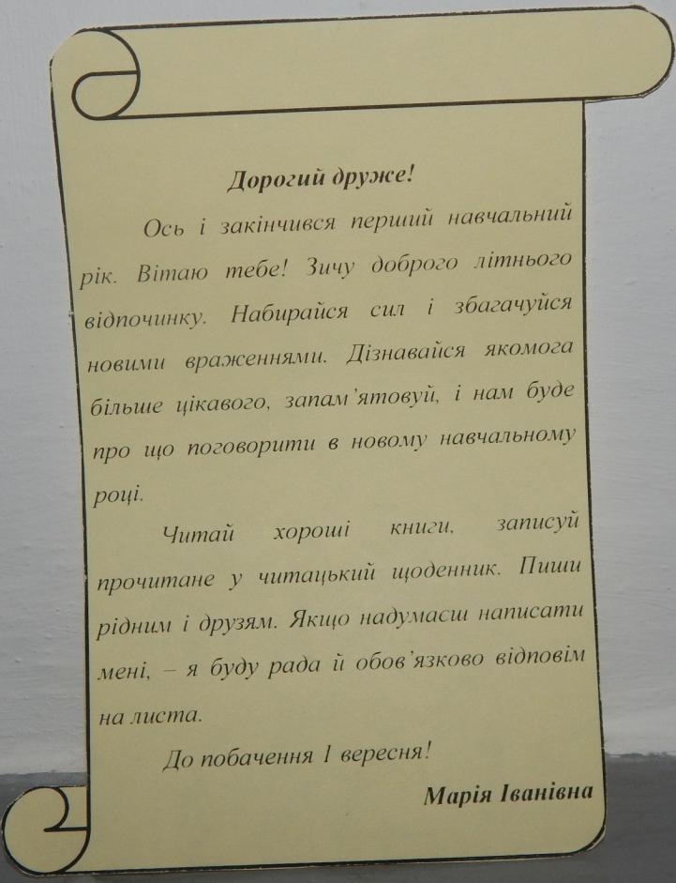
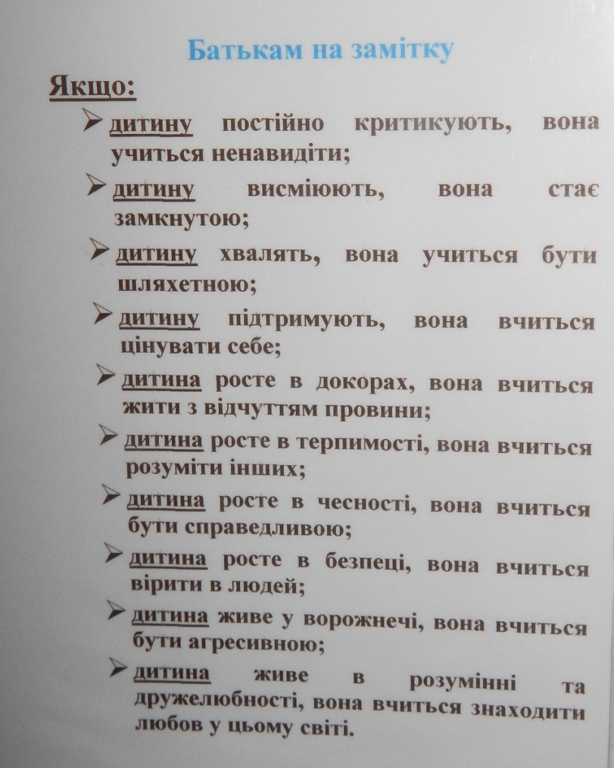
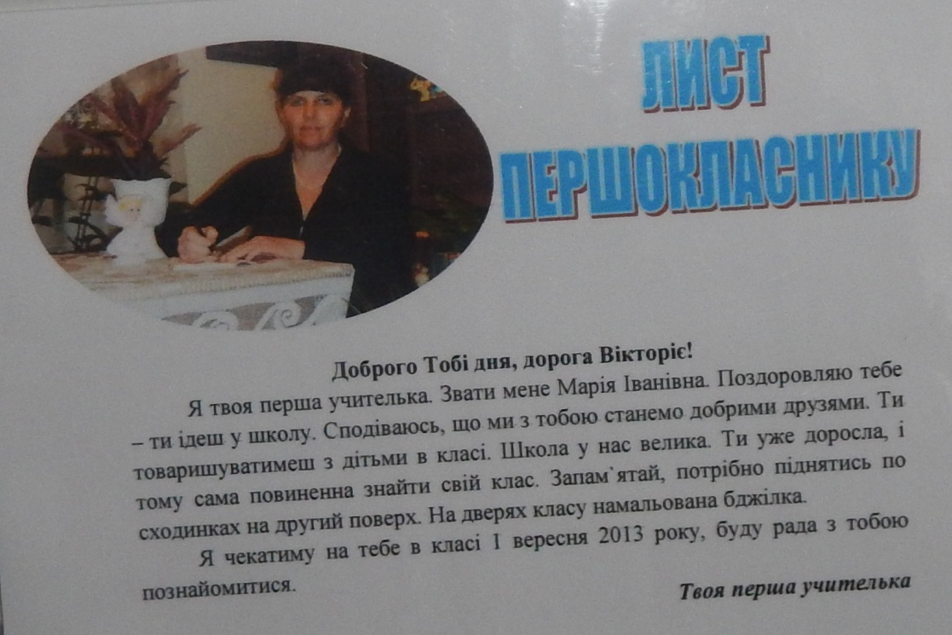
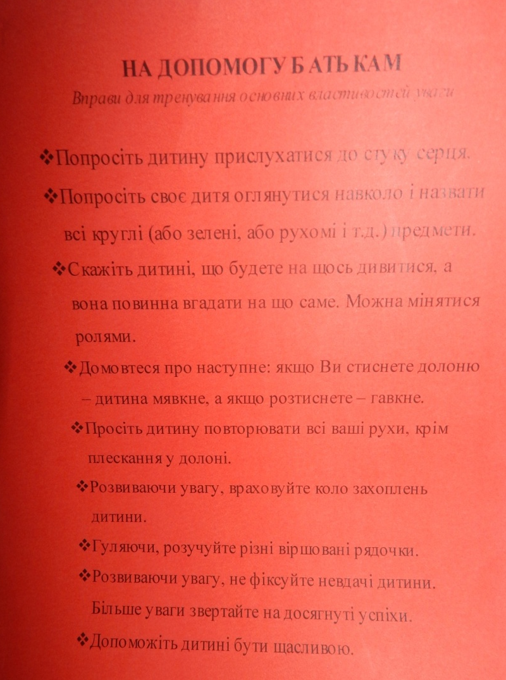



Навчаю, раджу, рекомендую, дякую
Я працюю не одна – у мене є батьки-помічники. А це найголовніше в роботі вчителя.

Slide 24
ГОРДИМОСЯ ТИМ,
ЩО МИ
УКРАЇНЦІ

